Slide 1
Федеральное государственное бюджетное образовательное учреждение высшего профессионального образования «Красноярский государственный медицинский университет имени профессора В. Ф. Войно-Ясенецкого»
Кафедра травматологии, ортопедии и нейрохирургии с курсом ПО
Зав. кафедры: ДМН, Профессор Шнякин Павел Геннадьевич
Кафедральный руководитель: ДМН, Профессор Гатиатулин Равиль Рафаилович
Тема: Отчет по выездной практике в г.Канск 09.01.2024 - 31.01.2024
Выполнил: Кл. ординатор 2 года обучения
Жулин Даниил Николаевич

Slide 2
План
Структура хирургического отделения №2
Структура травматологического пункта
Режим работы
Переломы костей н. конечностей
Переломы костей в. конечностей
Переломы костей таза
Ожоги
Обморожения
Ортопедия

Slide 3
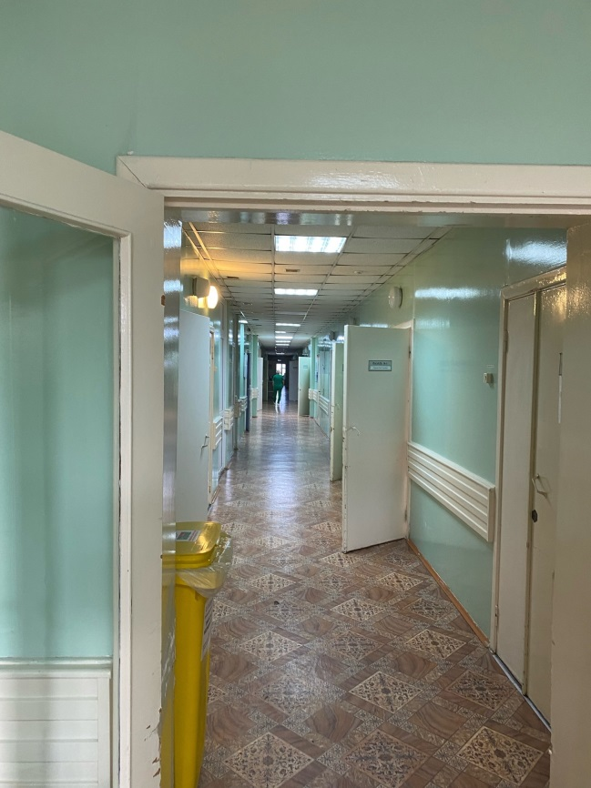
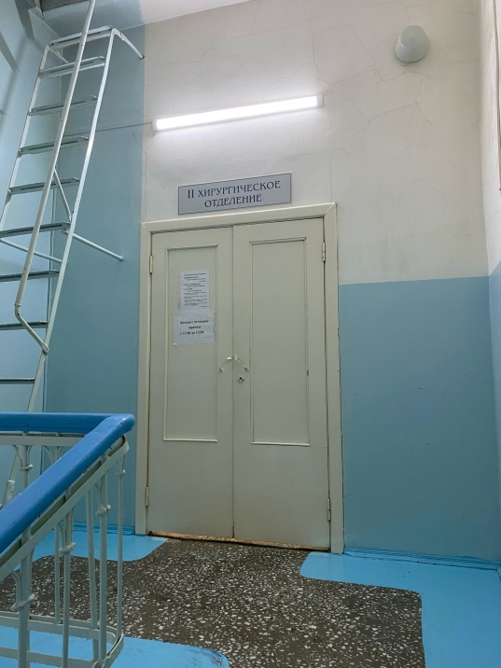
Структура травматологического центра г.Канск
Хирургическое отделение №2:
В своей структуре имеет 12 палат, 50 койко/мест,
2 сестринских поста

Slide 4
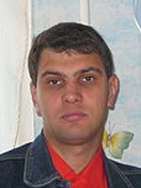
Заведующий хирургических отделением №2
Врач травматолог-ортопед
Черноситов Максим Николаевич

Slide 5
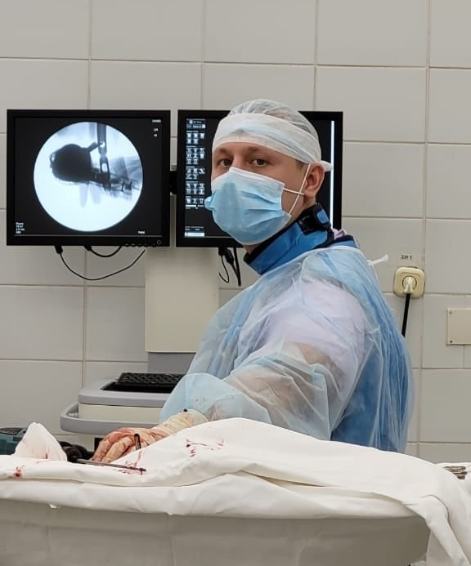
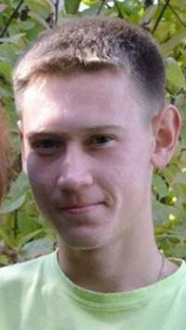
Врачебный персонал:
Врач травматолог-ортопед
Черкашин Денис Степанович
Врач травматолог-ортопед
Чертаков Илья Сергеевич

Slide 6
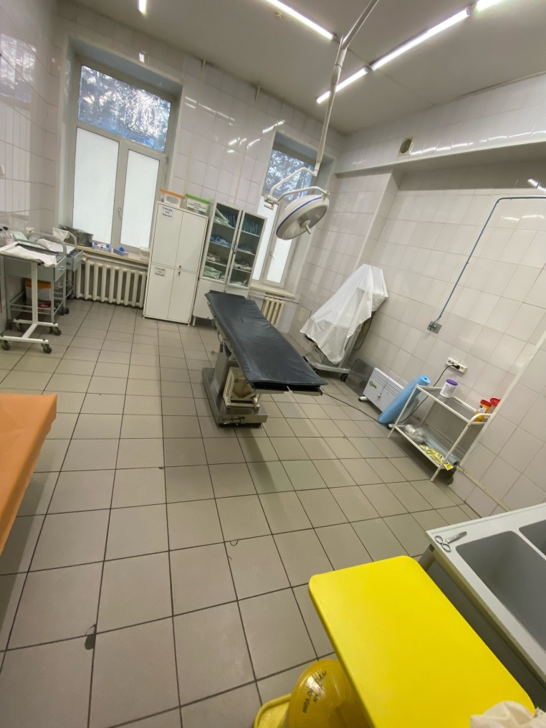
Травматологический пункт:

Slide 7
Заведующий травматологическим пунктом
Врач травматолог-ортопед
Черкашин Денис Степанович

Slide 8
Врачебный персонал:
Повторный прием:
Черкашин Д.С. (травматолог)
Иванов В.В (травматолог)
Первичный прием:
Черноситов М.Н. (травматолог)
Чертаков И.С. (травматолог)
Баласов Л.В. (травматолог)
Хусаинов Ш.Ш. (хирург)
Жулин Д.Н. (стажер)

Slide 9
Режим прохождения практики/работы на должности врача стажера с 09.01.2024 по 31.01.2024:
5ти дневный рабочий день с 8:00 до 16:00
4 ночных, 2 суточных дежурств
Общее кол-во отработанных часов – 240
Среднее кол-во пациентов/сутки – 54
Ср. кол-во детских обращений/сутки – 14
Ср. кол-во кримин. обращений*/сутки – 8
Ср. кол-во ПХО/сутки – 4
Ср. кол-во гипс. иммобилизаций/сутки – 7
Ср. кол-во укушенных/сутки – 1
Ср. кол-во госпитализаций/сутки – 3
*Криминальные обращения – обращения связанные с автодорожными происшествиями, противоправными действиями против человека, осмотр перед заключением под стражу.

Slide 10
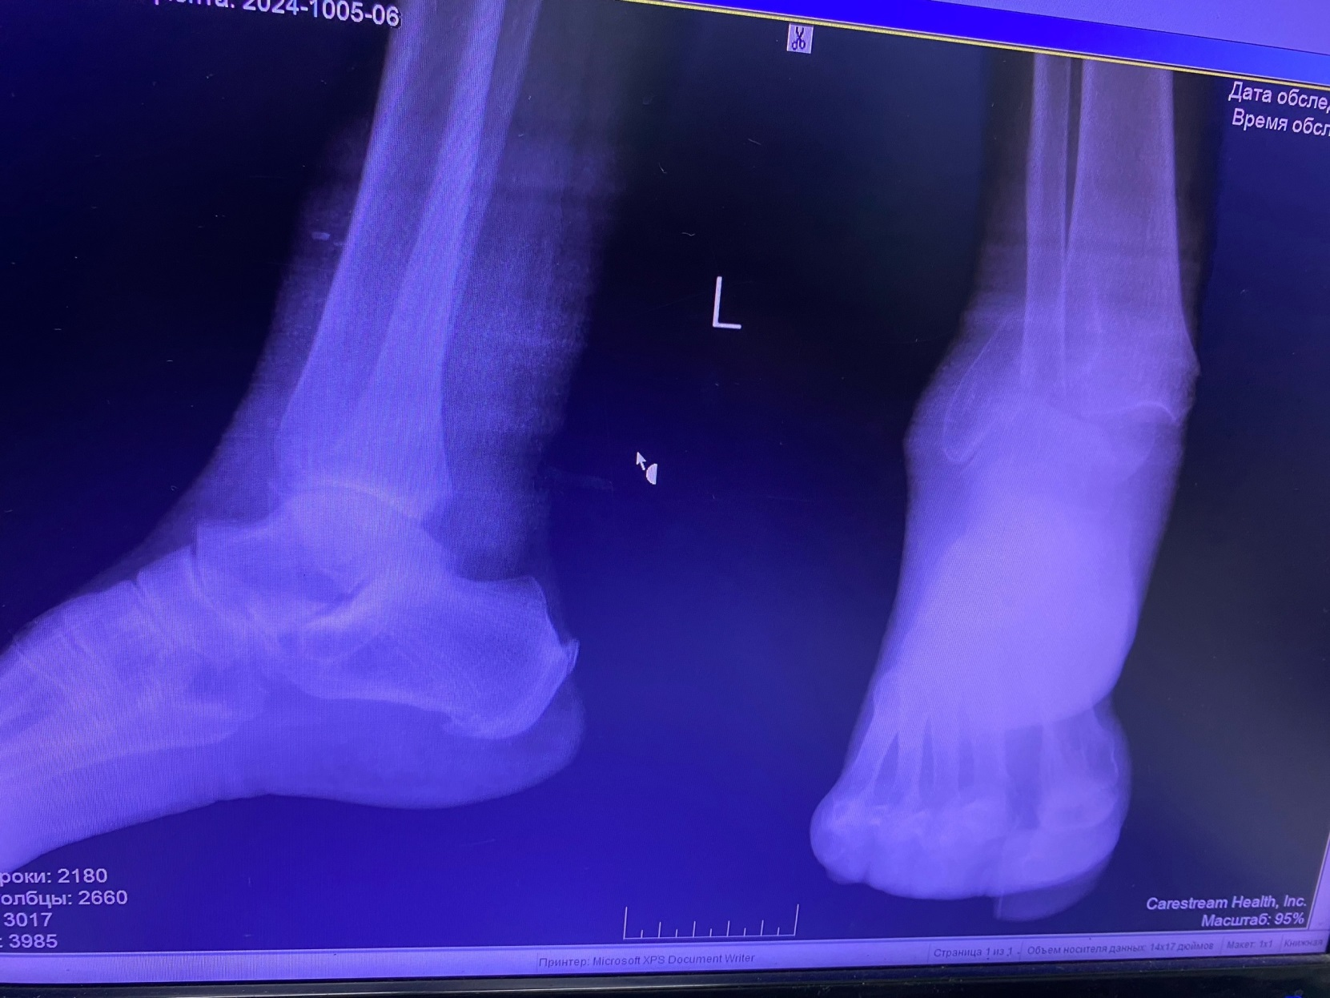
Краткий обзор обращений:
Переломы костей нижних конечностей:

Slide 11
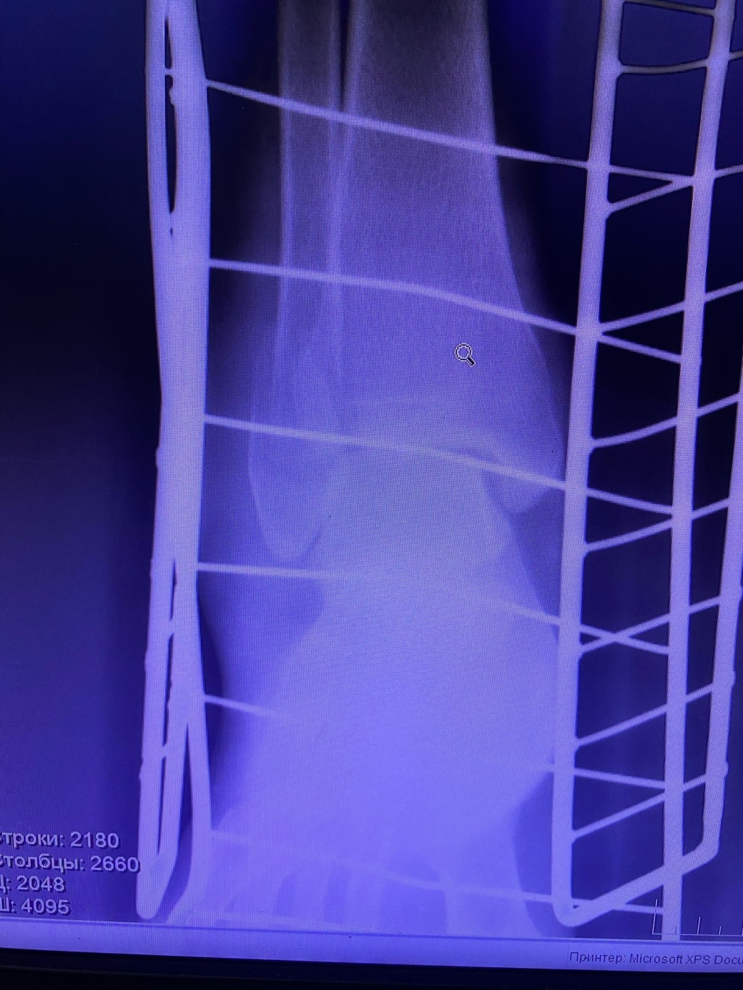
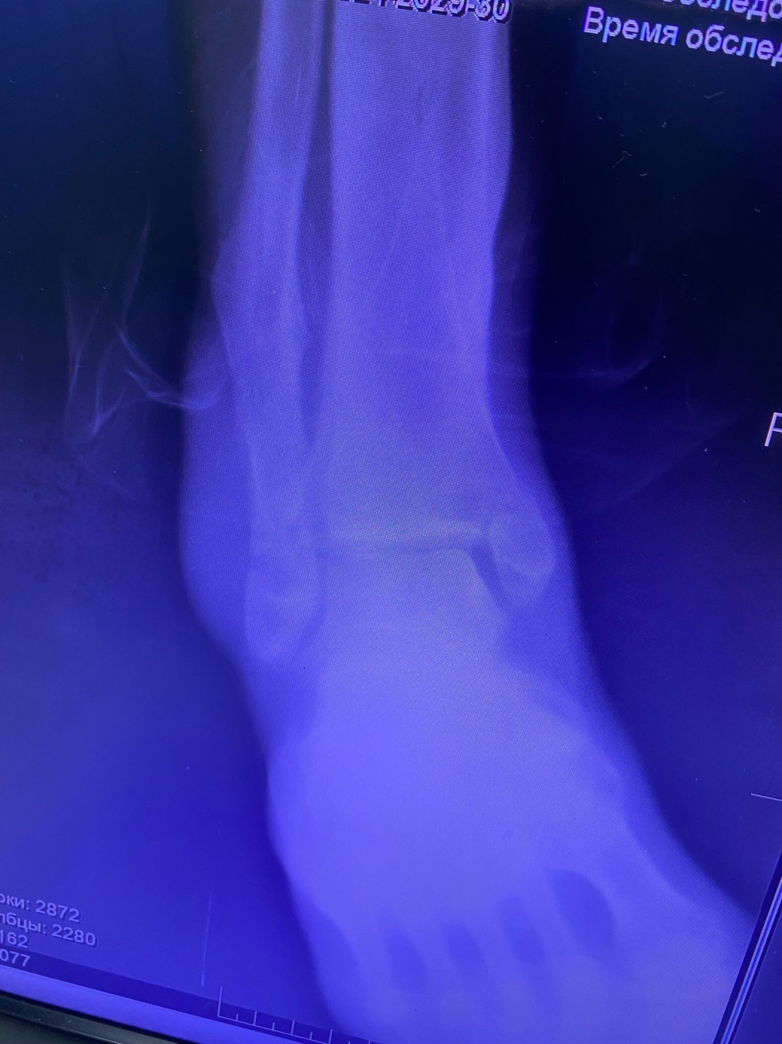

Slide 12
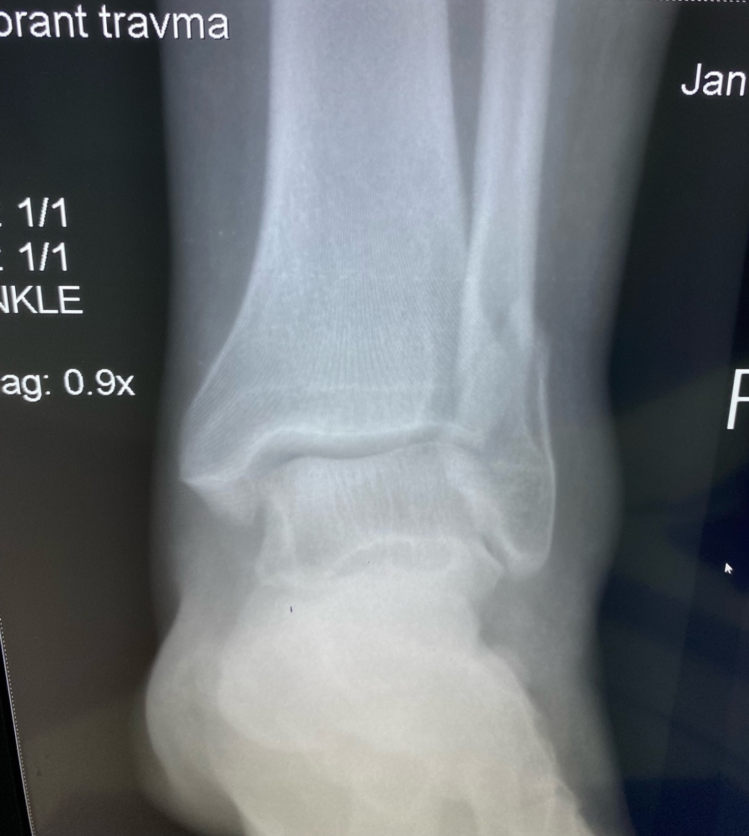

Slide 13
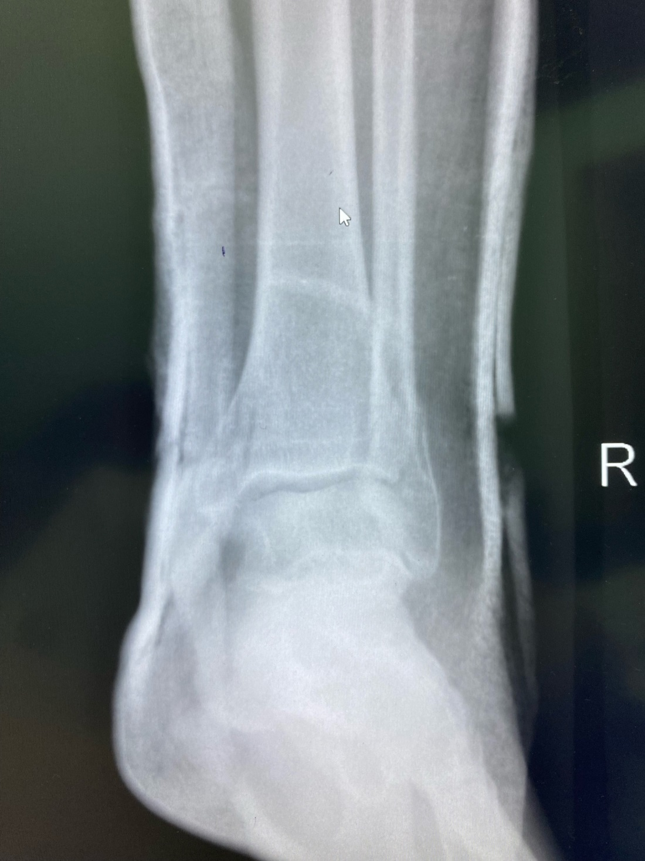
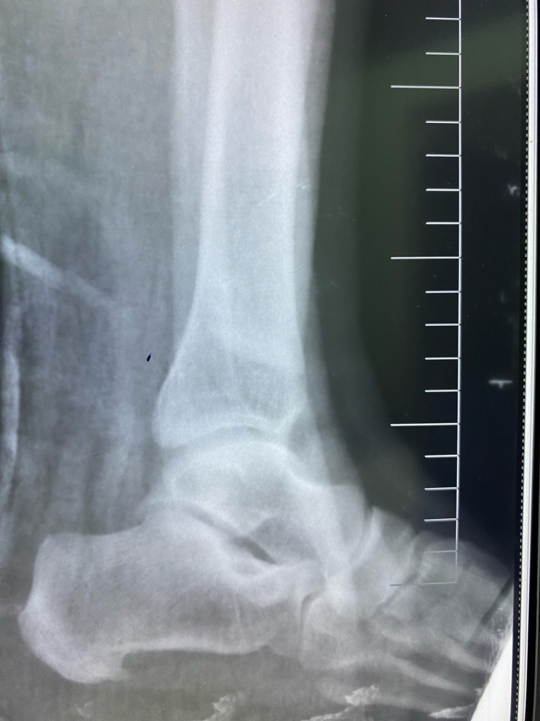

Slide 14
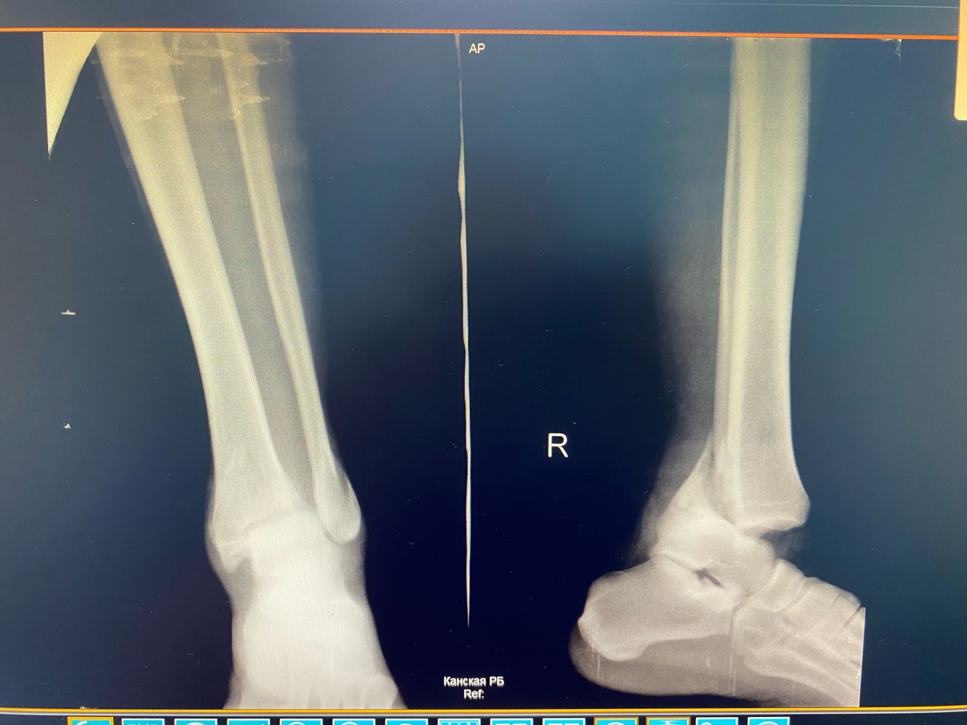

Slide 15
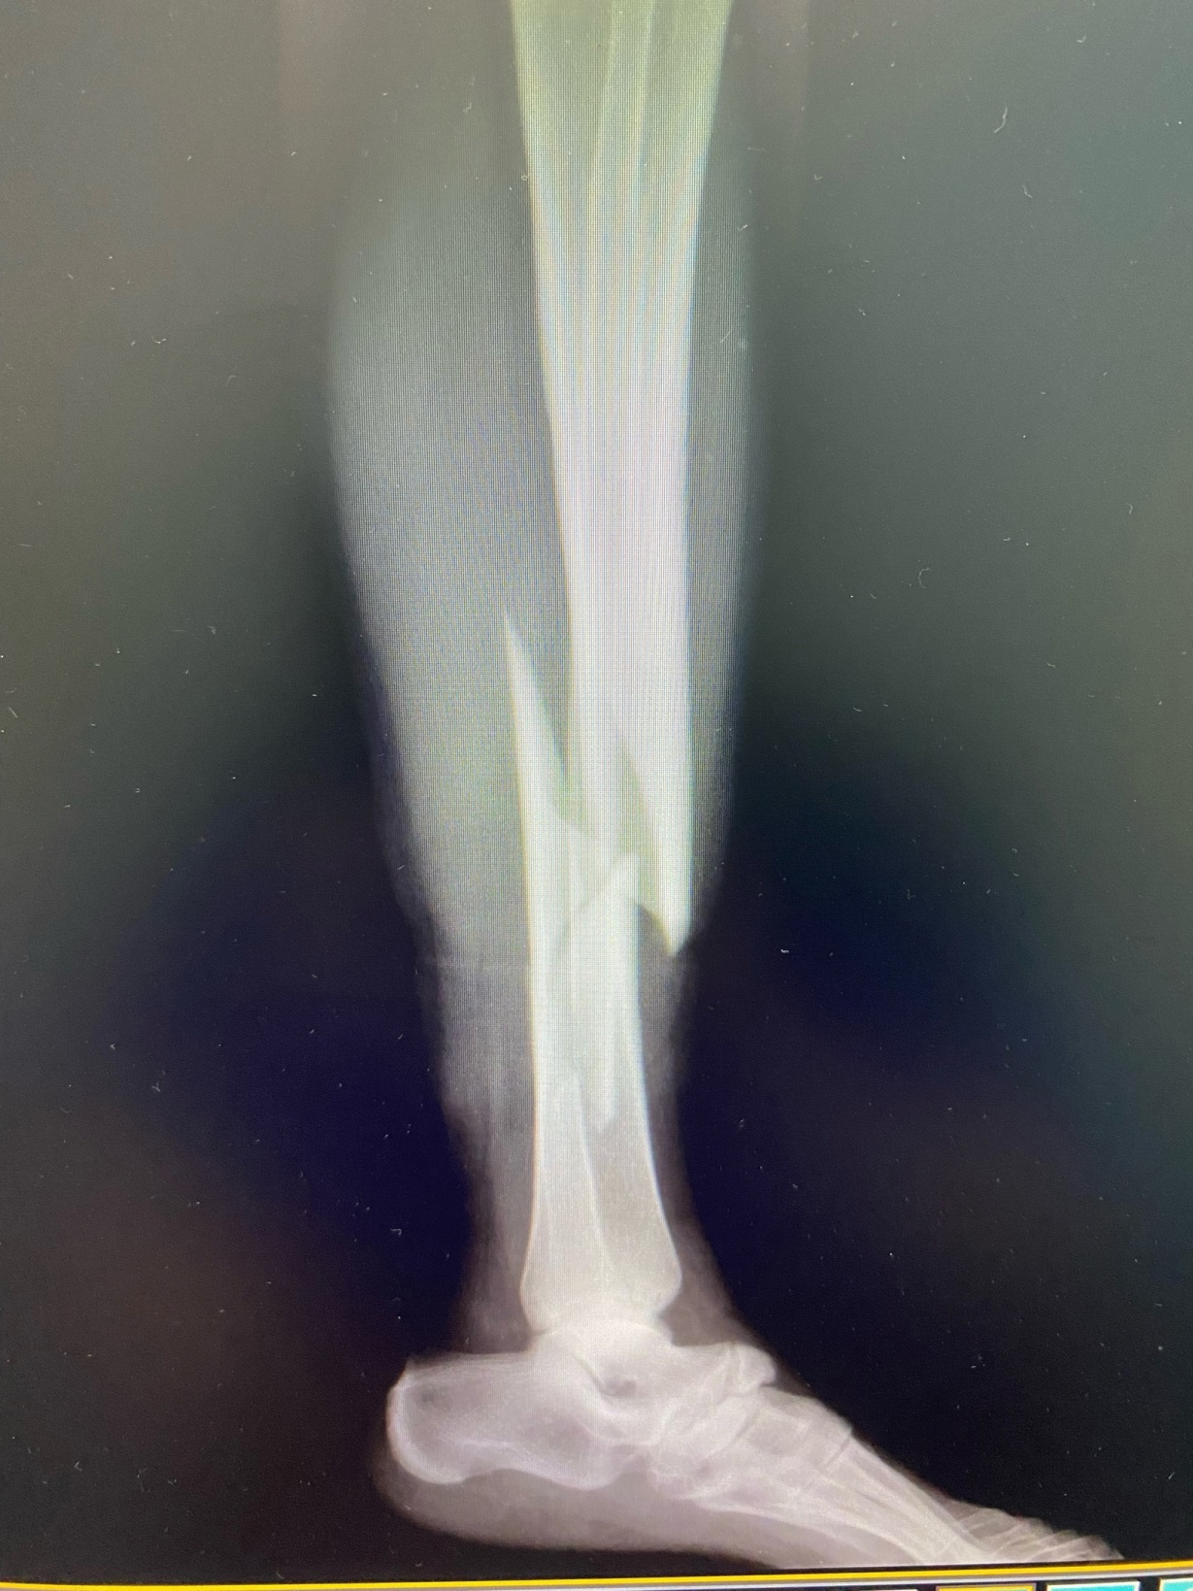

Slide 16
Пациент Н. 54 года
Жалобы: на боль в н/3 голени, нарушение опорной функции правой нижней конечности
An.mor.: со слов травма бытовая, упал с лестницы на даче, после чего появились вышеуказанные жалобы
An.vt.: Перенесенные заболевания отрицает, аллергологический анамнез не отягощен, Гемотрансфузии отрицает
St.loc.: Пациент перемещается самостоятельно при помощи костылей, без опоры на правую нижнюю конечность. Кожа правой нижней конечность без механических и иных повреждения. Конечность в н/3 голени визуально деформирована, при перекладывании на кушетку видимая патологическая подвижность, ощущение крепитации отломков, осевая нагрузка положительная. Движения в смежных суставах ограничены из-за усиления боли в голени. Чувствительность, кровоснабжение стоп схранены
Выполнено: Осмотр; Рентгенография костей правой голени в 2х проекциях: винтообразный перелом н/3 большеберцовой кости со смещением, перелом в/3 и н/3 малоберцовой кости со смещением; Госпитализация пациента. В условиях палаты после обработки рук хирурга и опер поля 2х кратно растворами антисептиков под М/А р-ра Новокаина 1% - 10мл, через правую пяточную кость проведена спица Киршнера, контроль на гемостаз, а/с повязка. Конечность уложена на шину Беллера, за спицу смонтировано скелетное вытяжение с грузом 7кг.
Планируется оперативное лечение

Slide 17
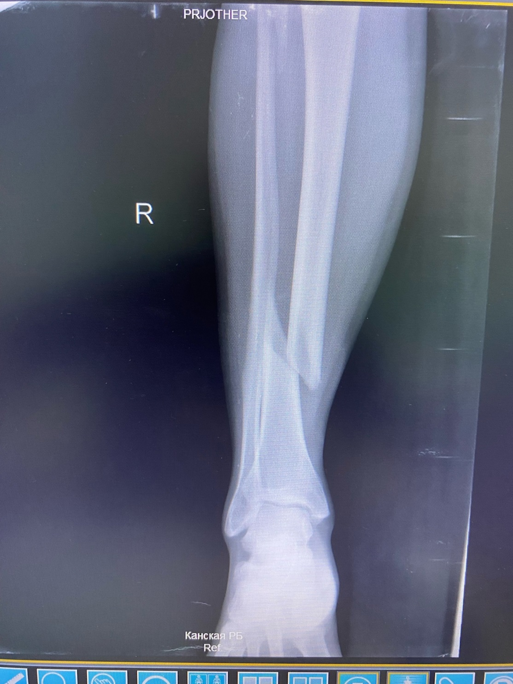
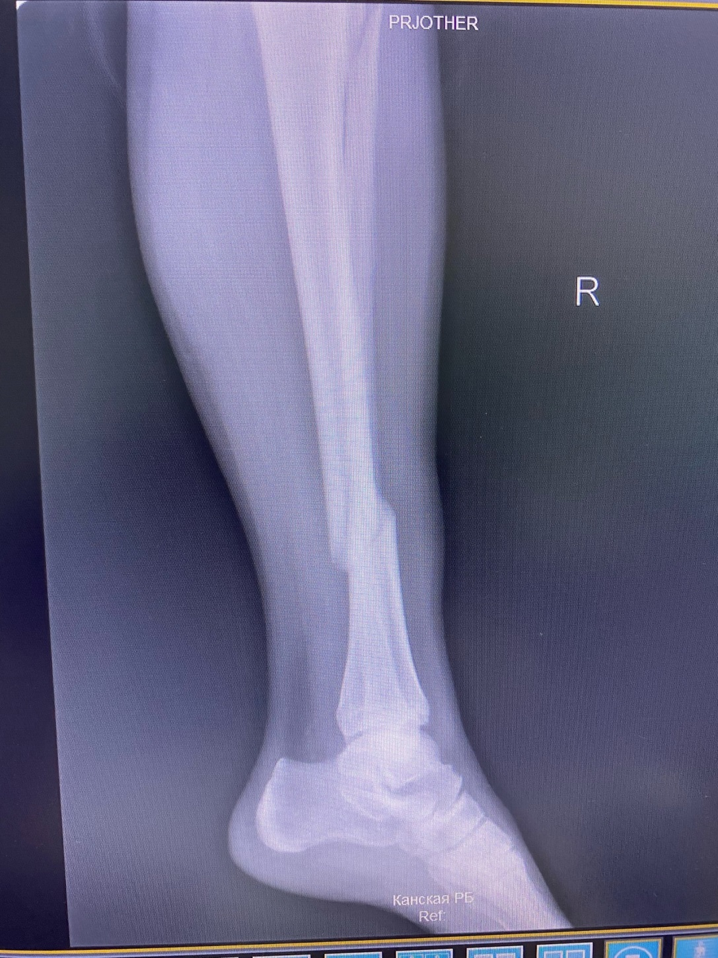

Slide 18
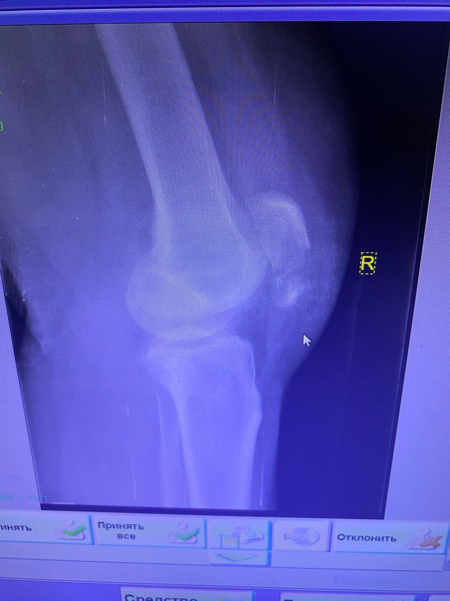

Slide 19
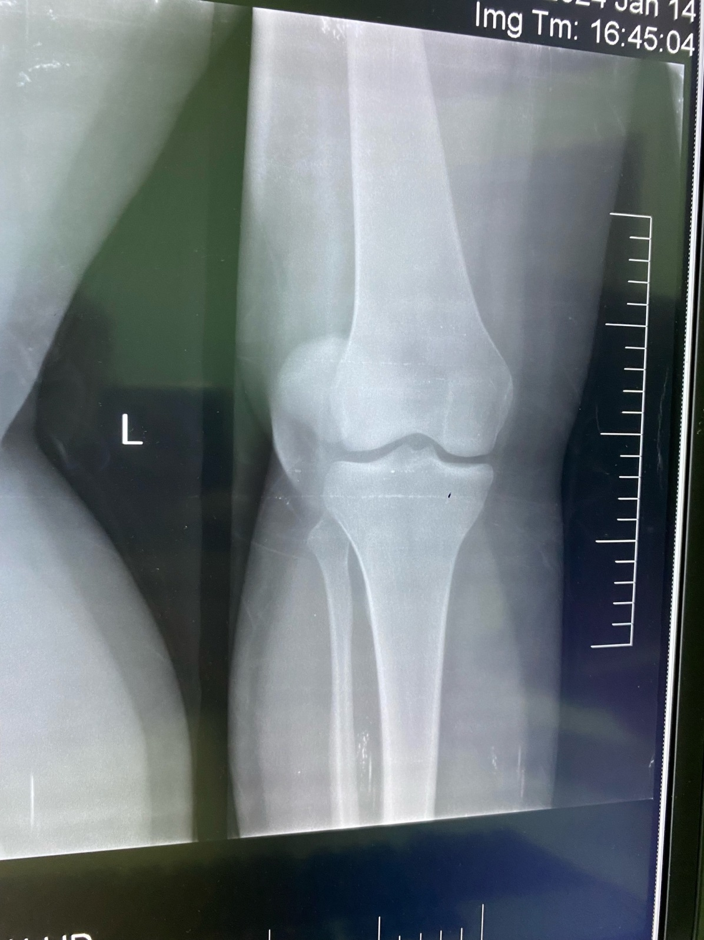

Slide 20
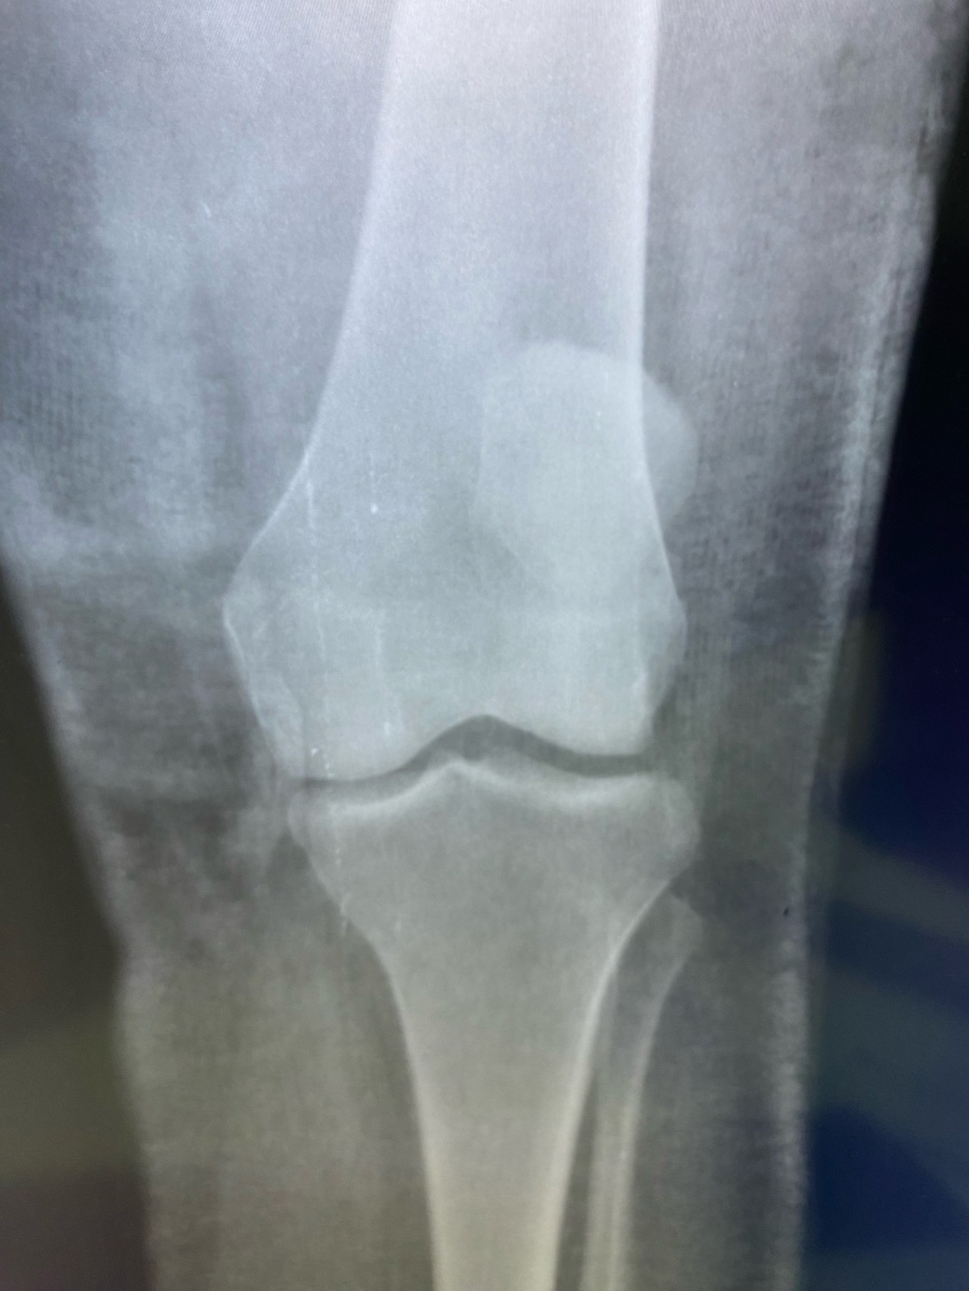
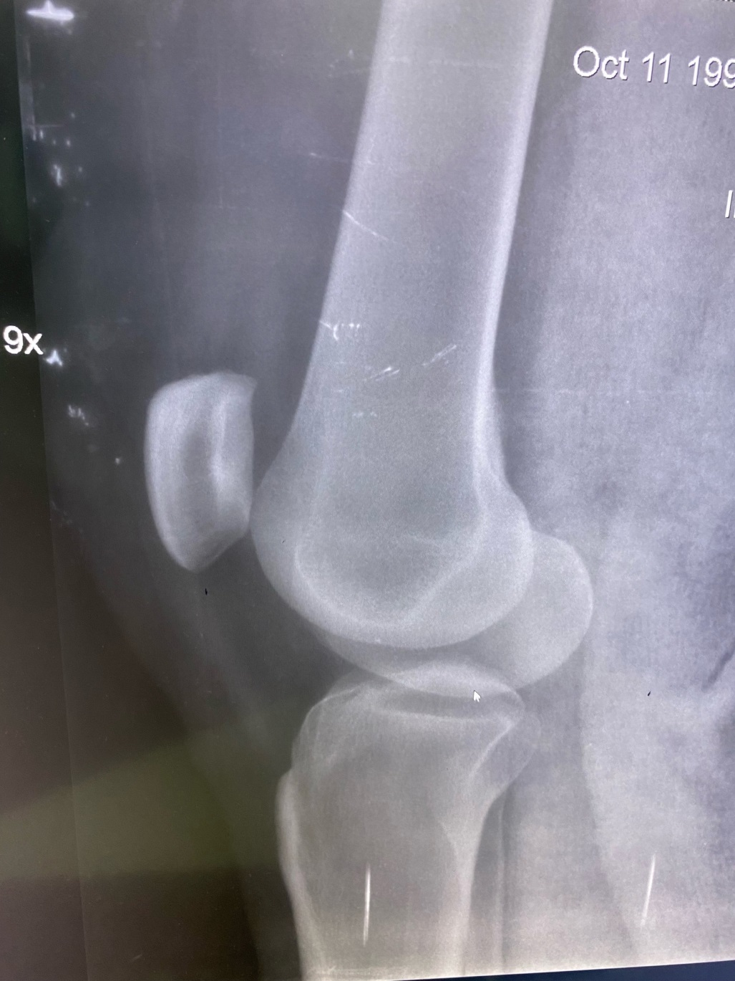

Slide 21
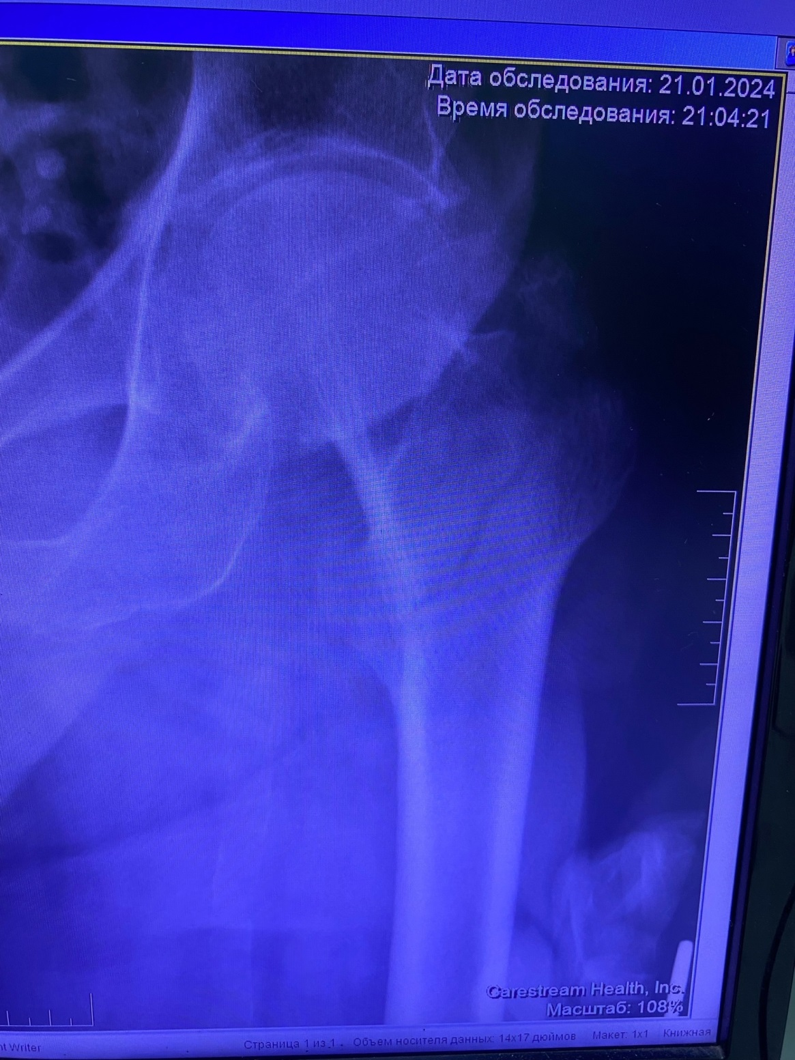

Slide 22
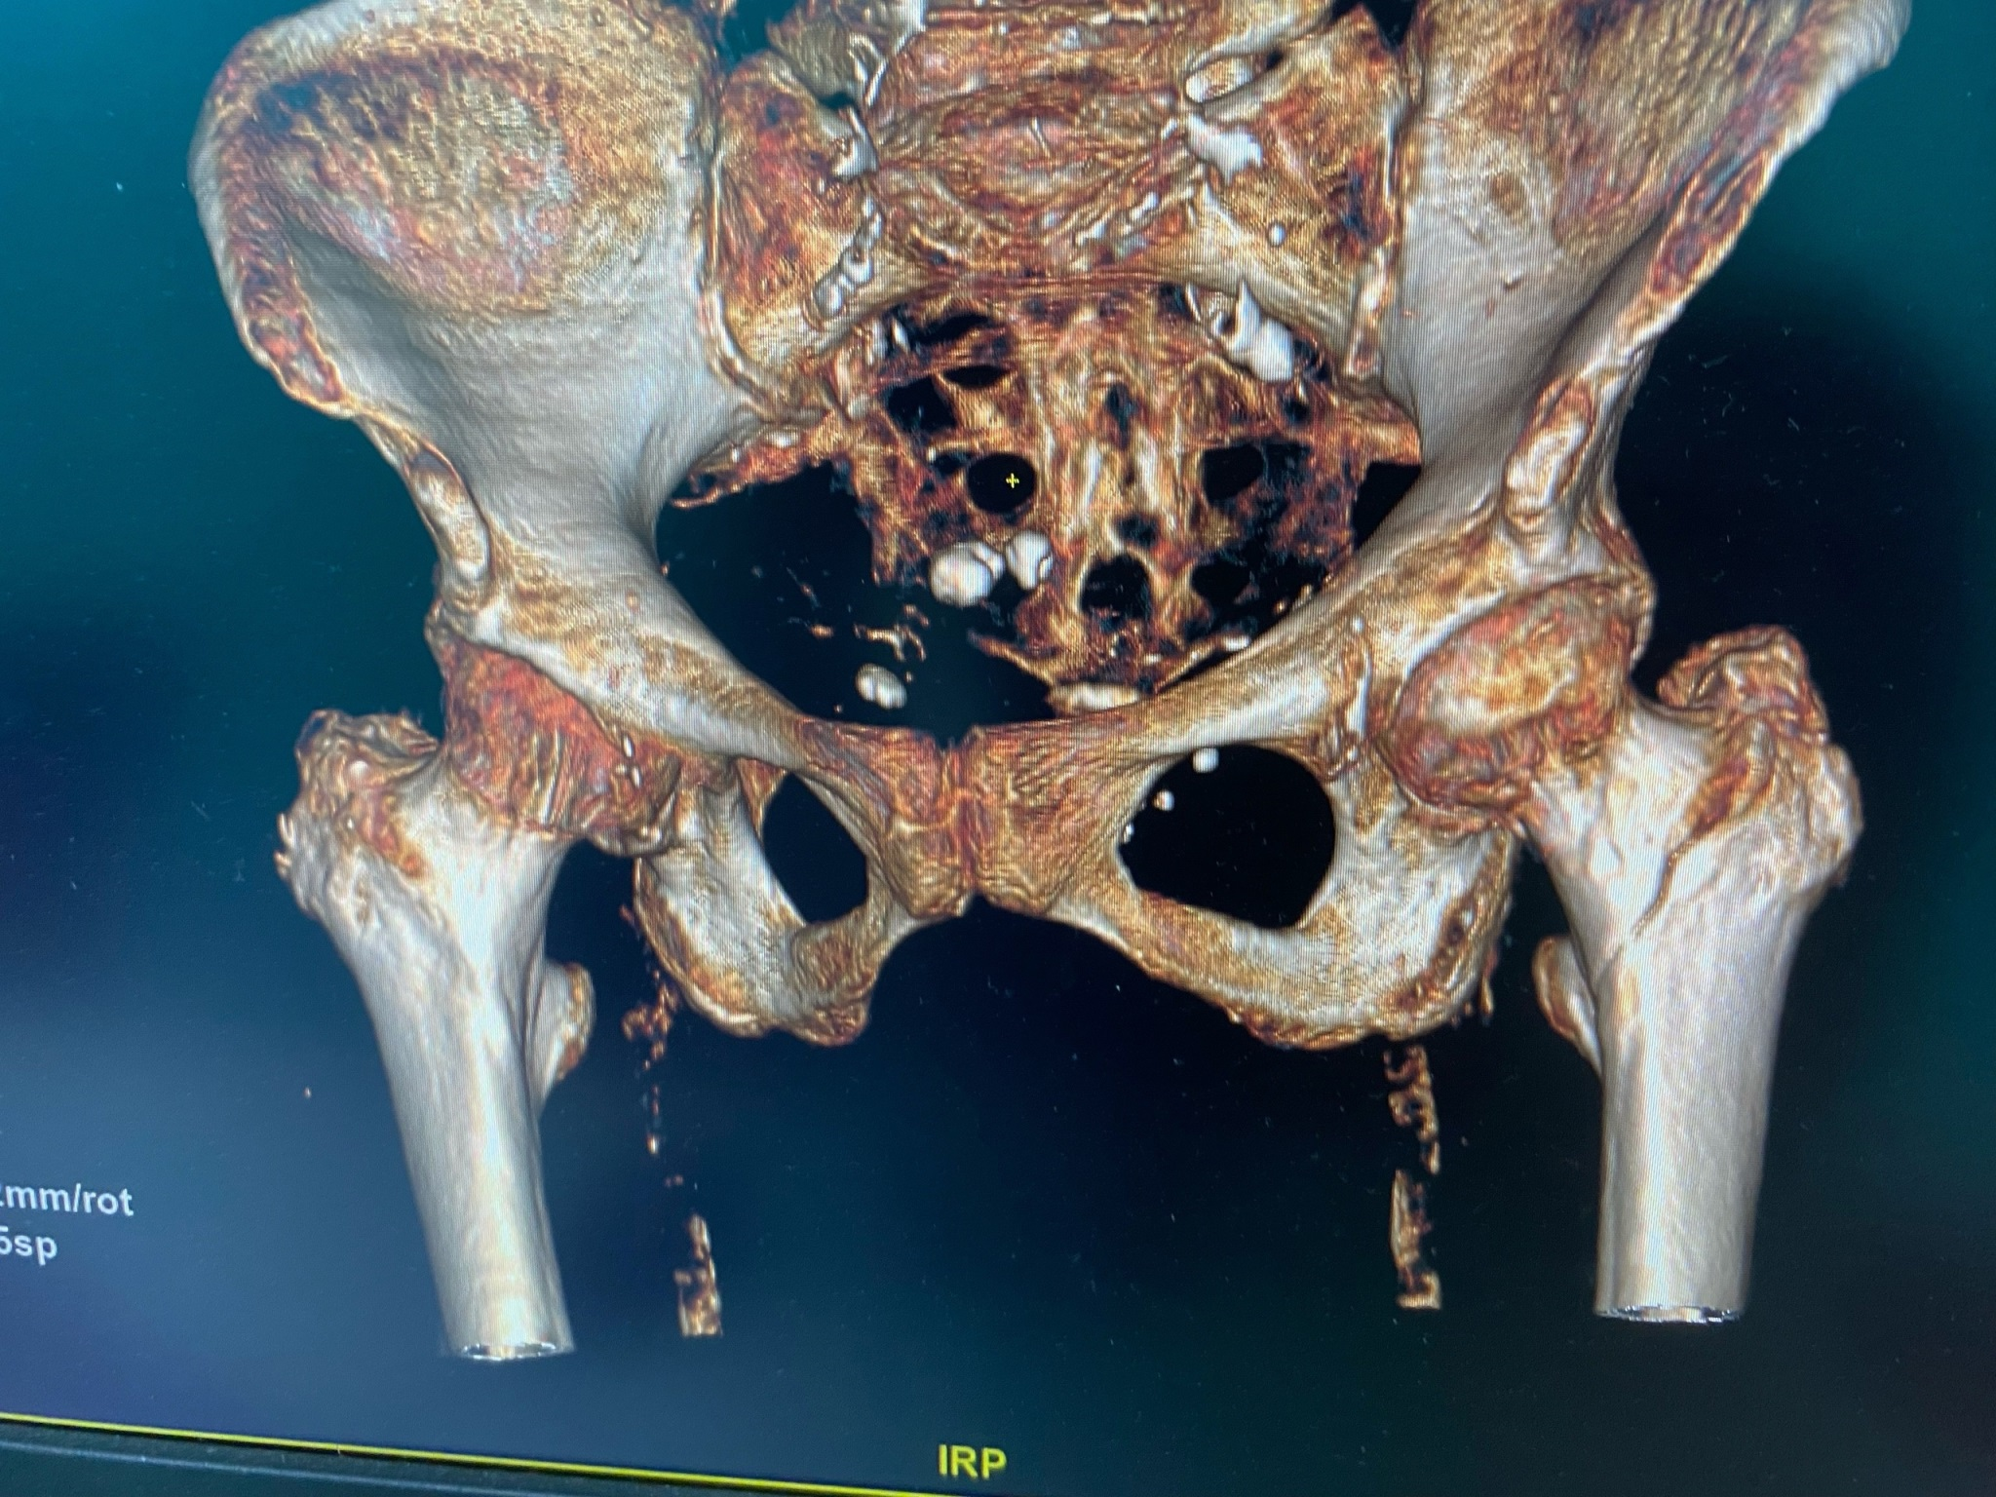

Slide 23
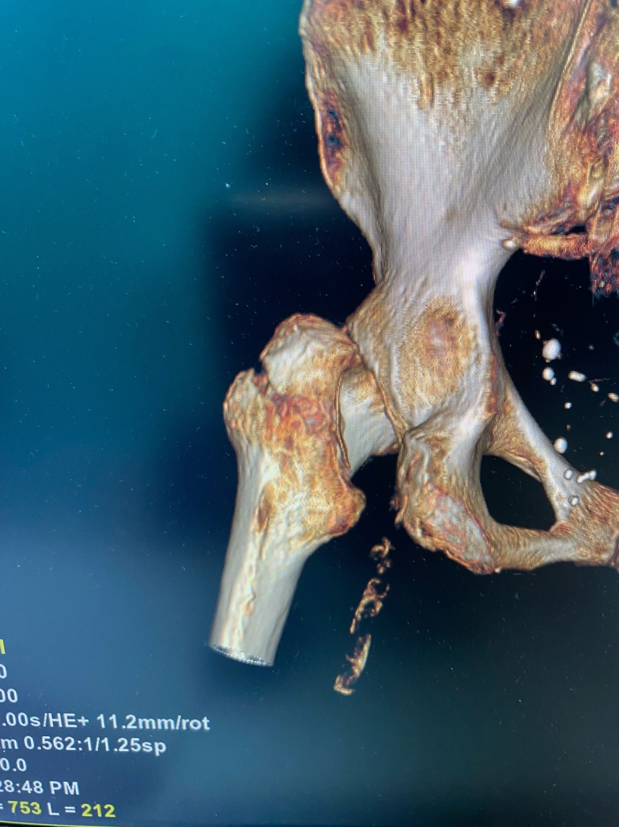

Slide 24
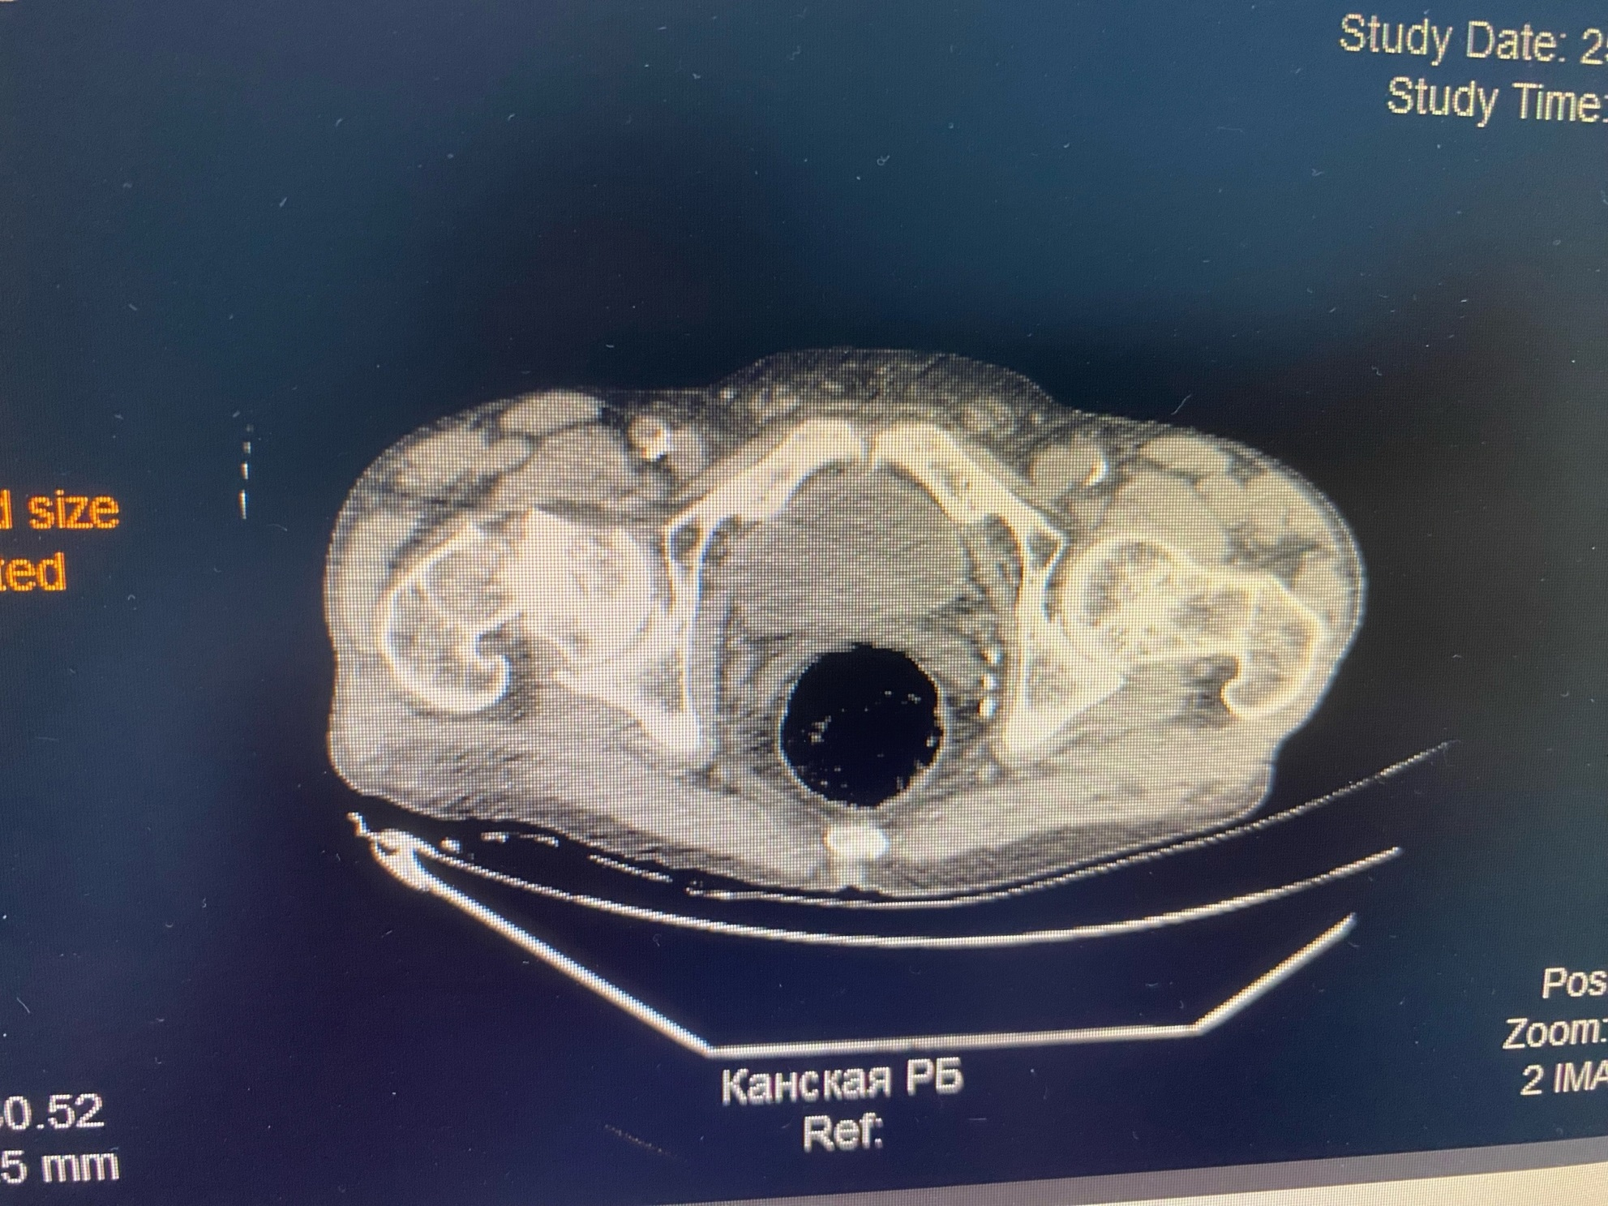

Slide 25
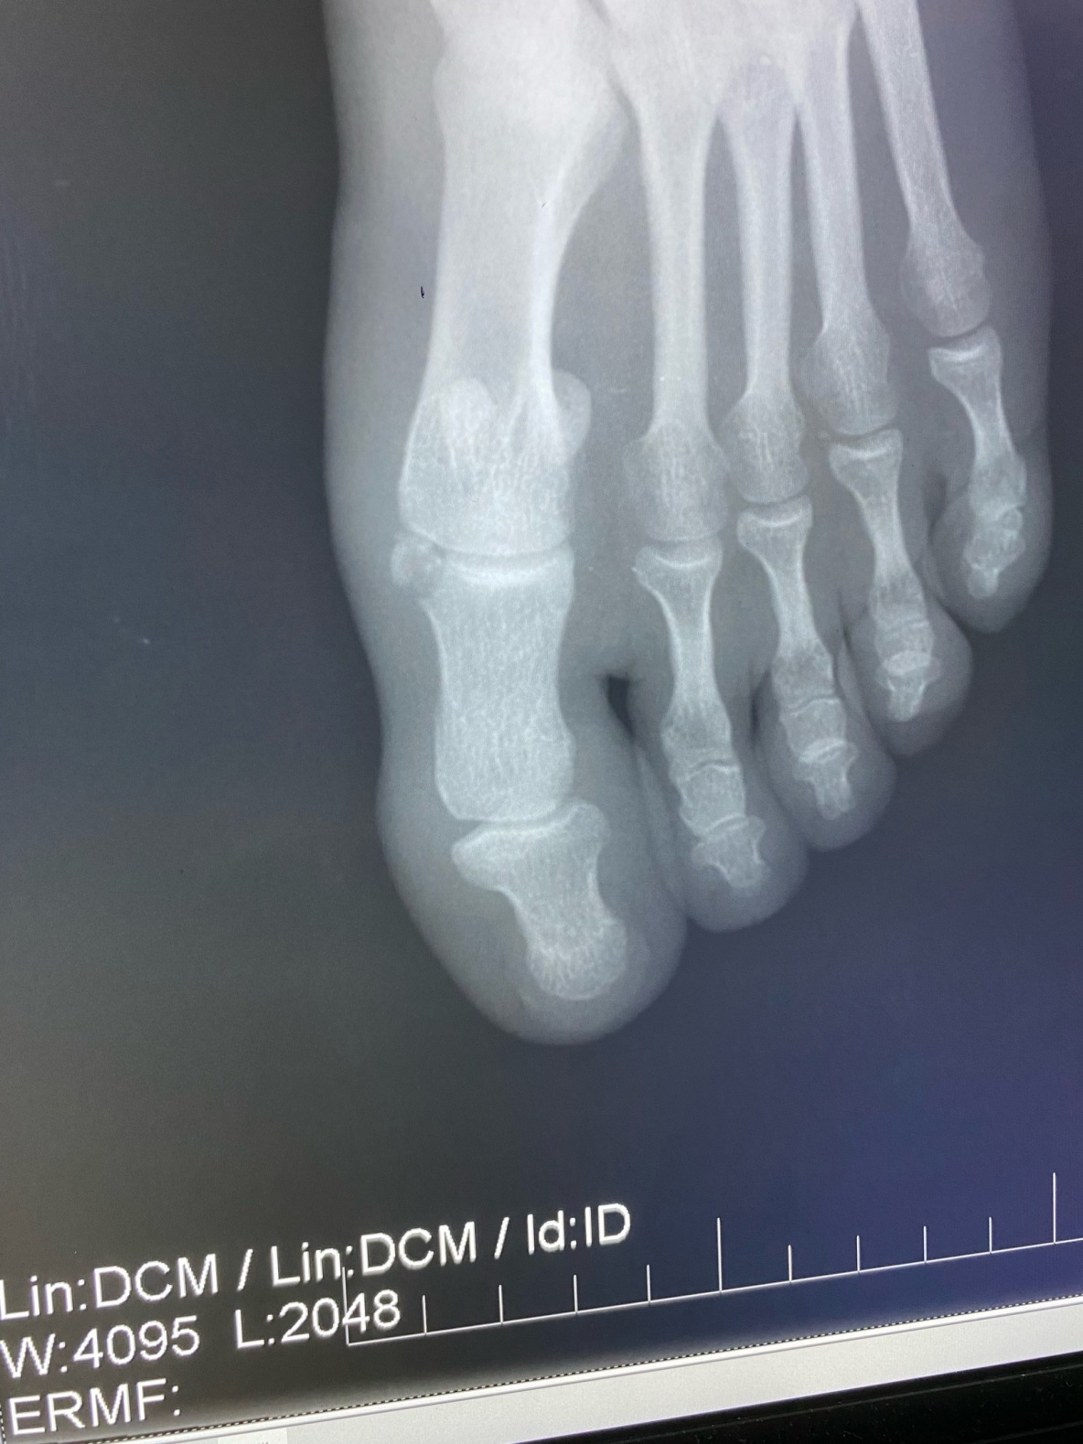

Slide 26
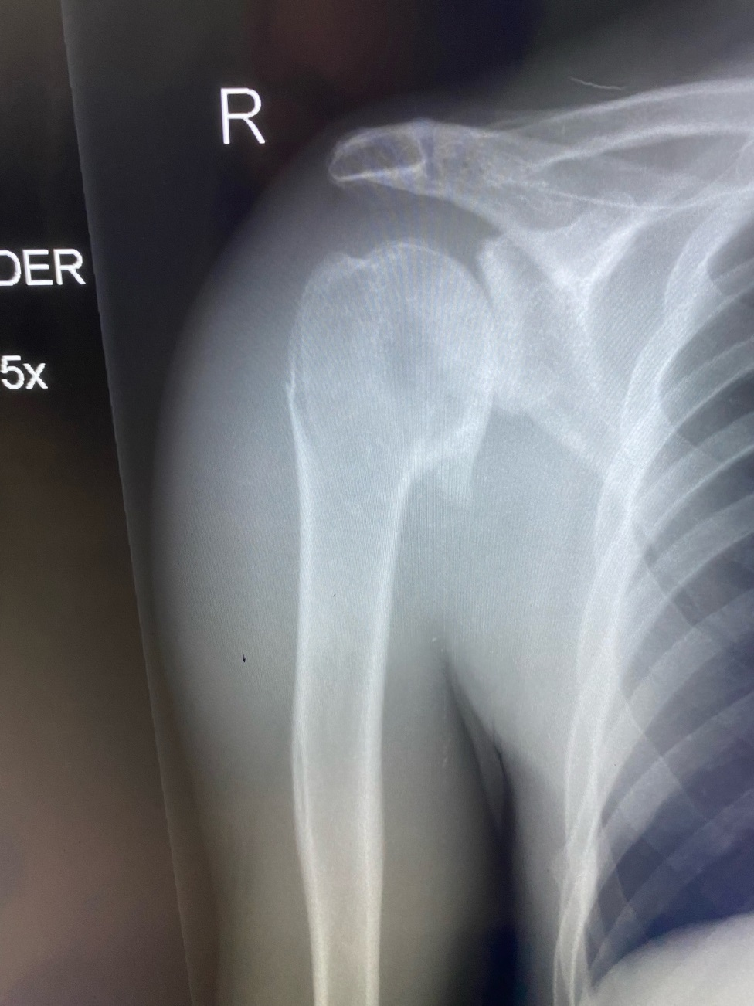
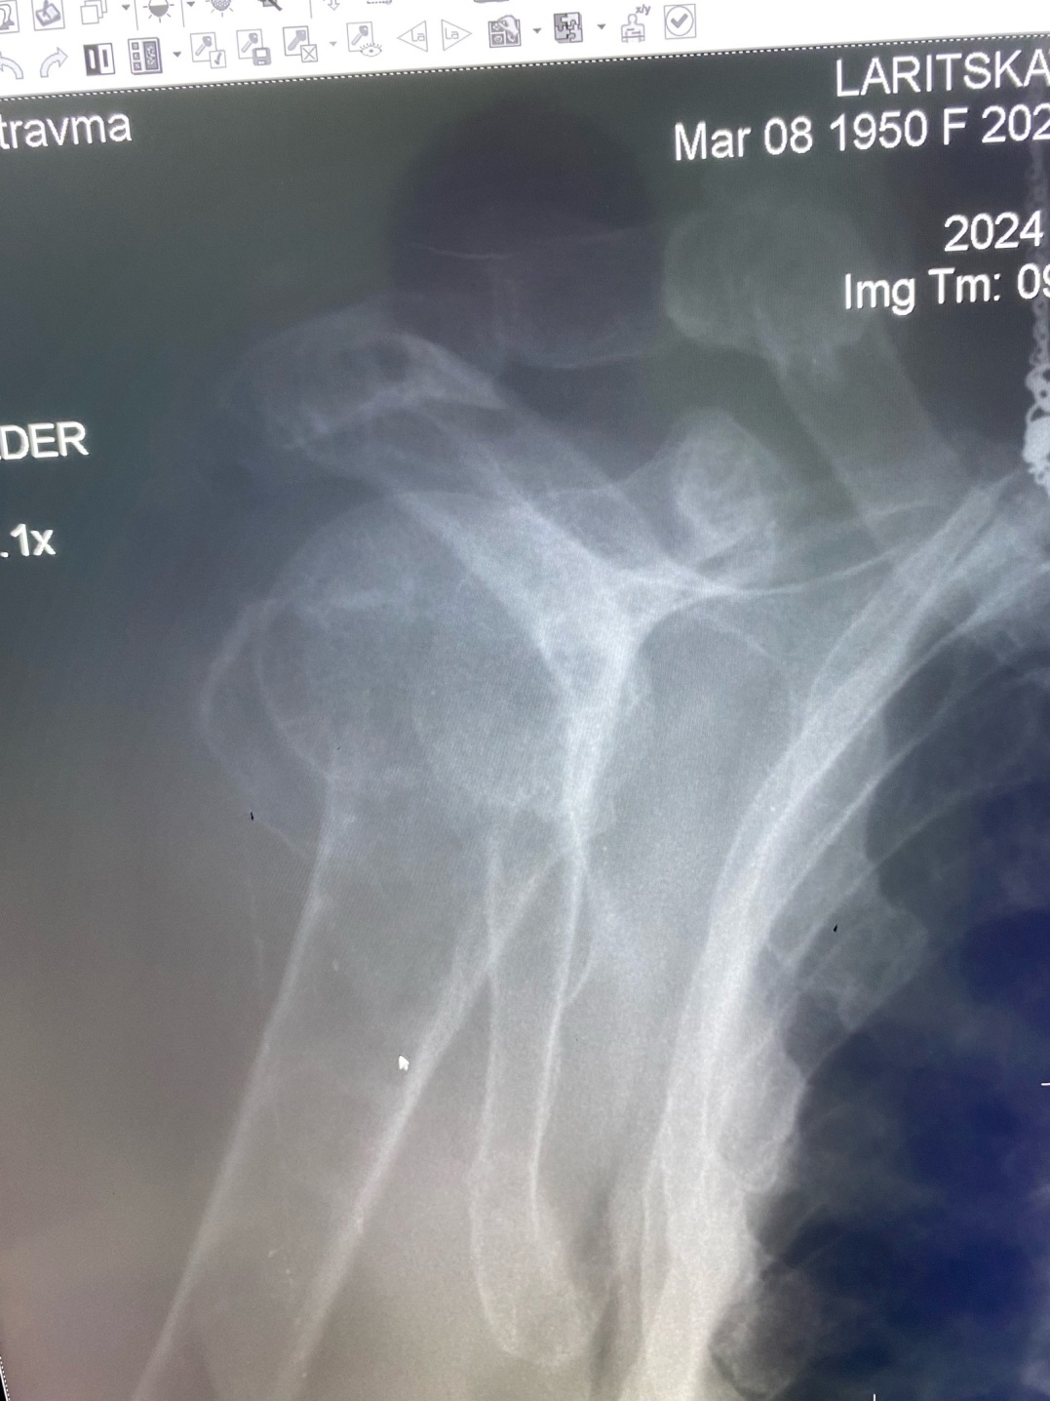
Переломы верхней конечности:

Slide 27
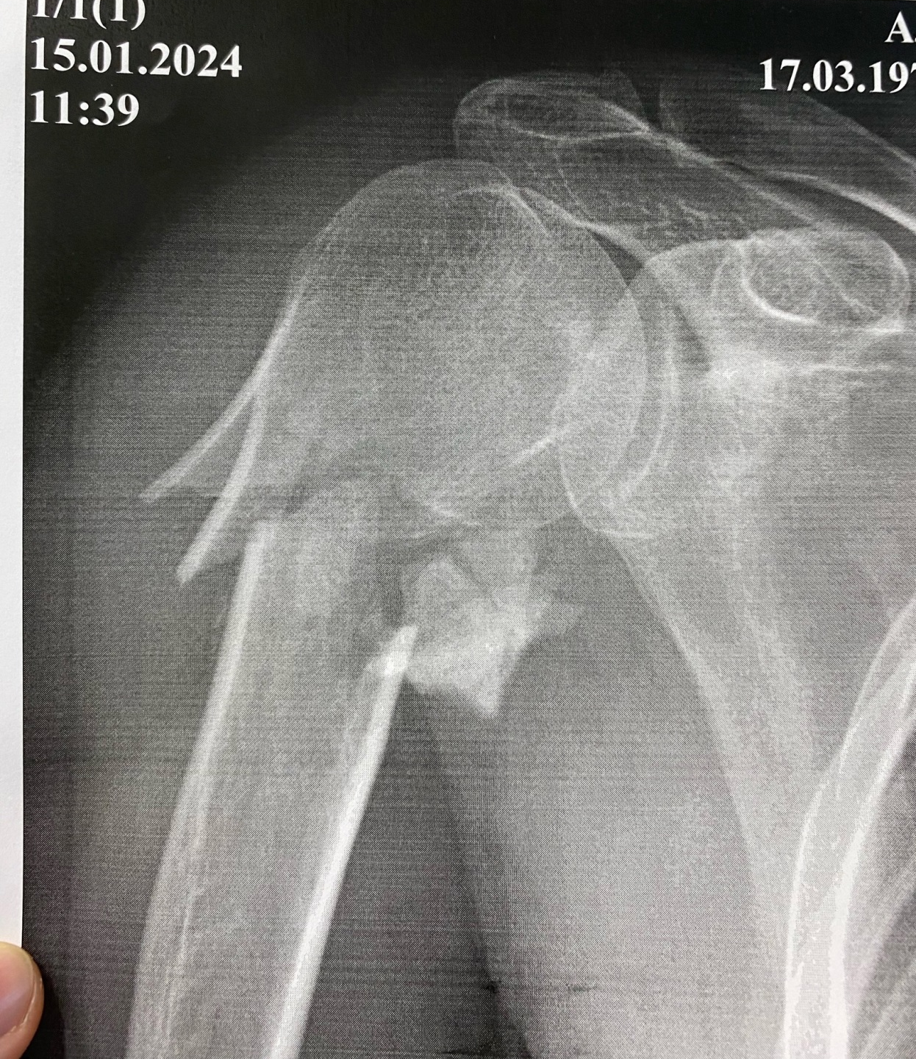

Slide 28
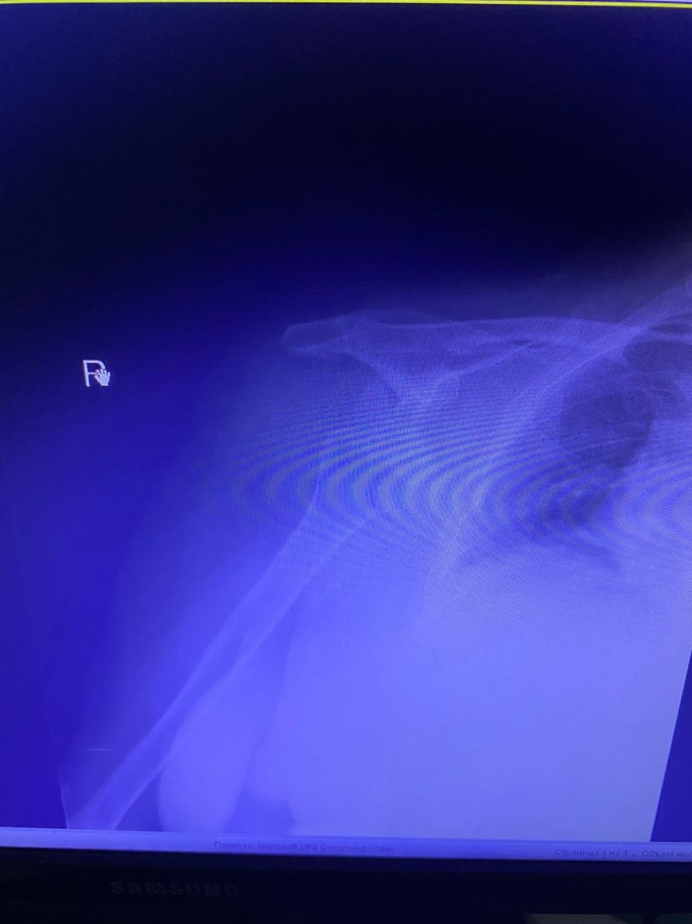
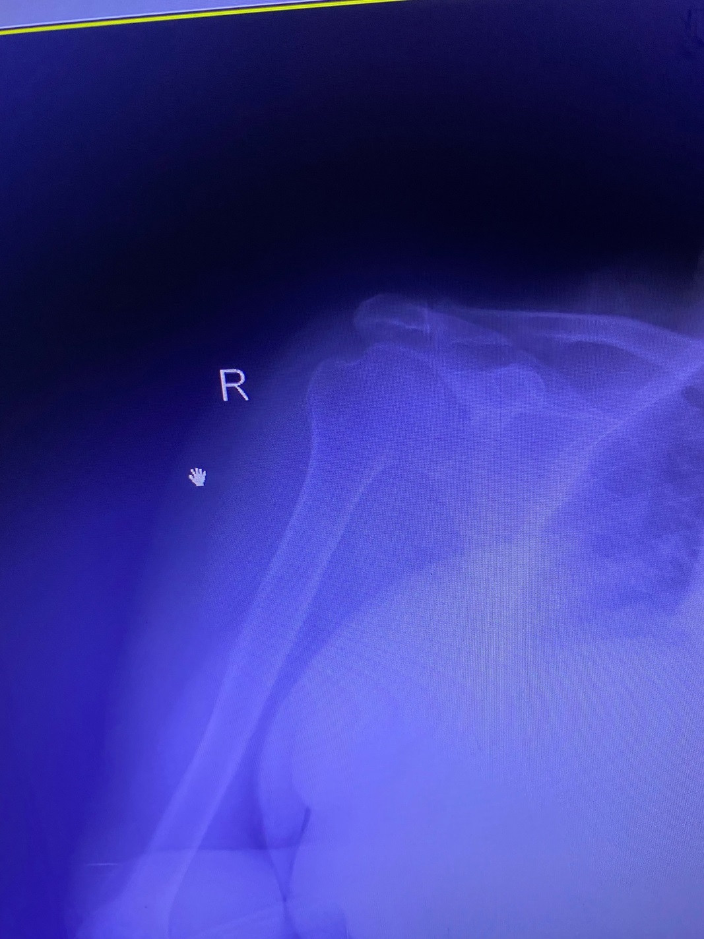

Slide 29
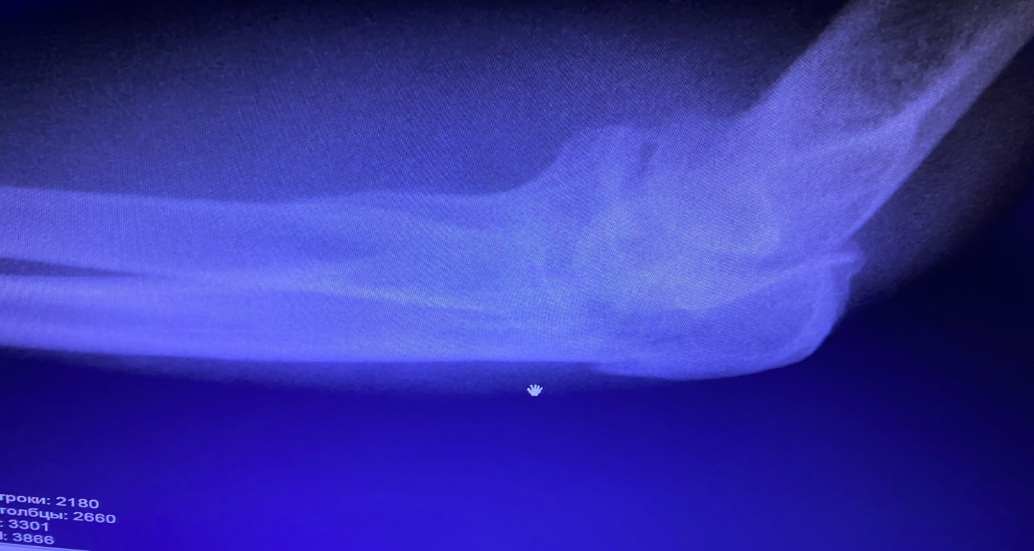
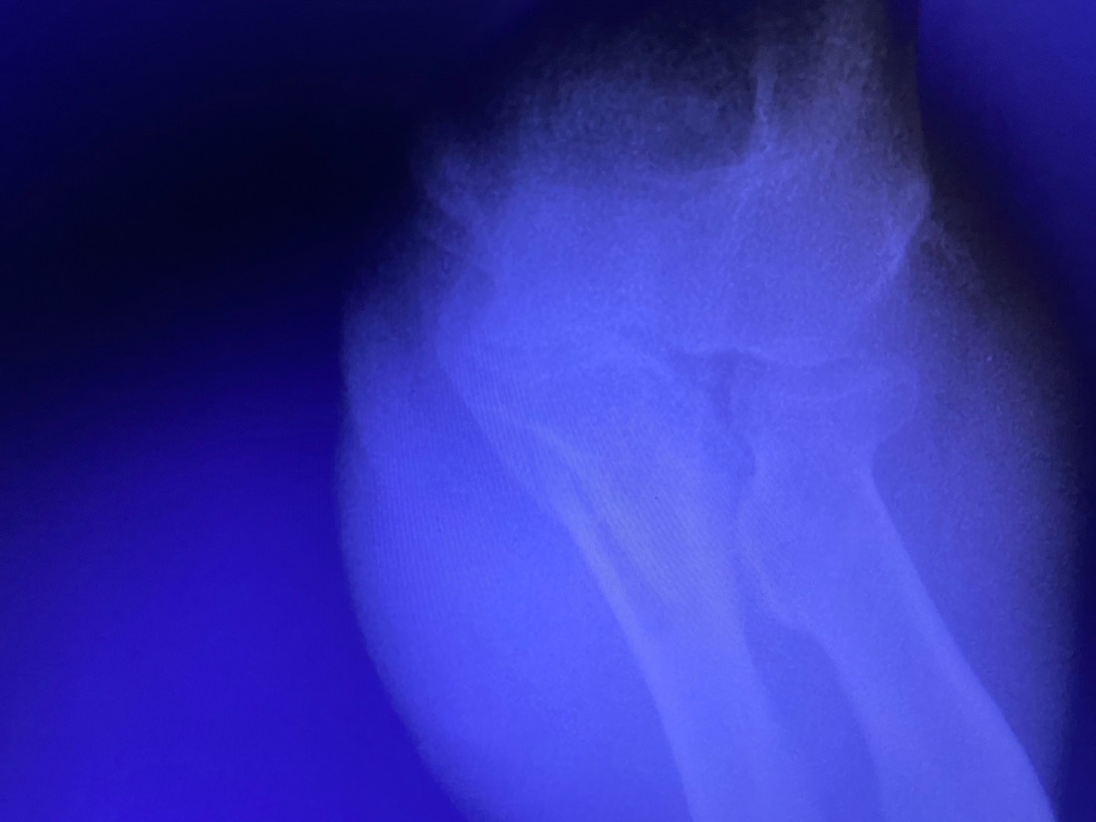

Slide 30
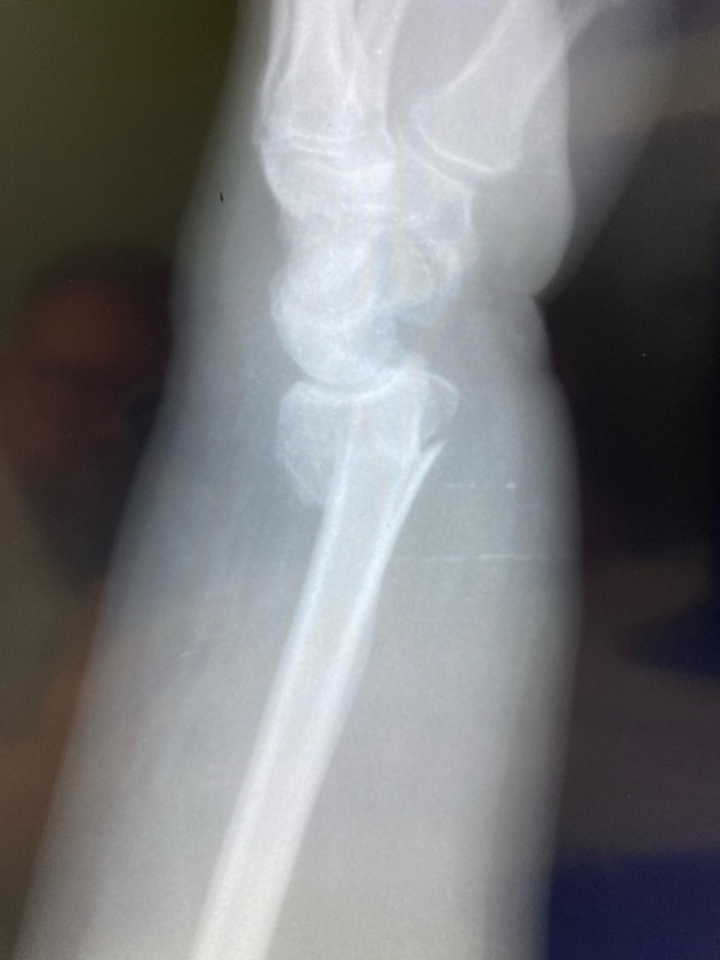
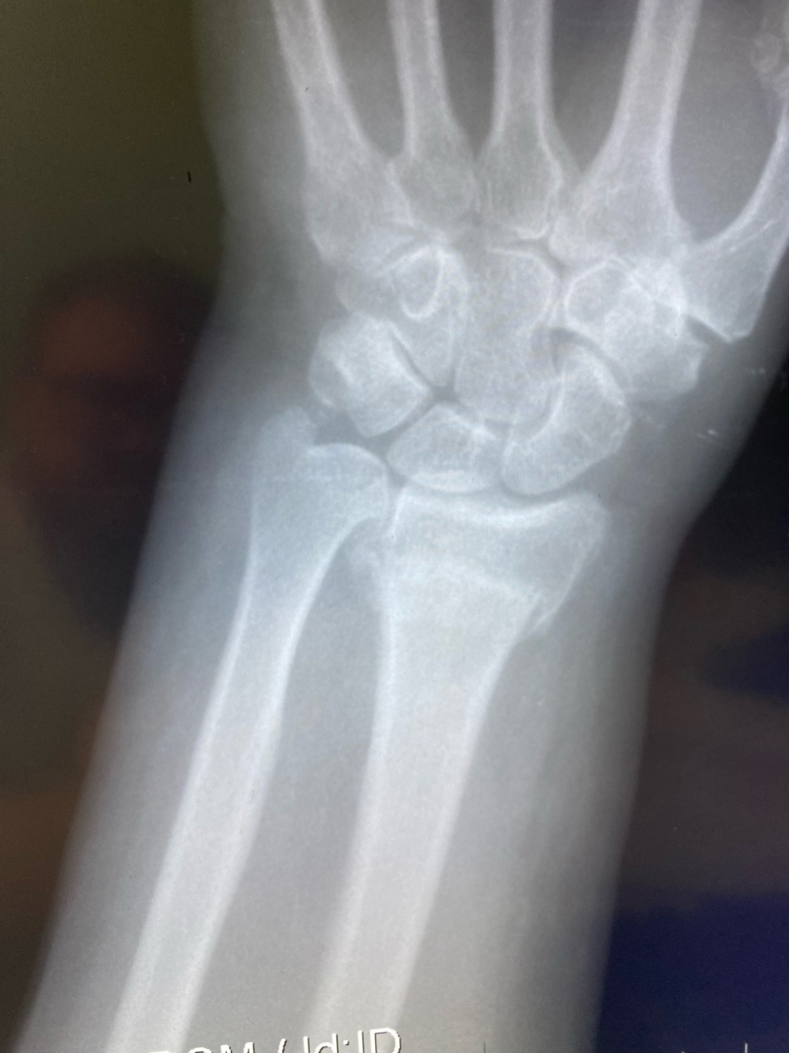

Slide 31
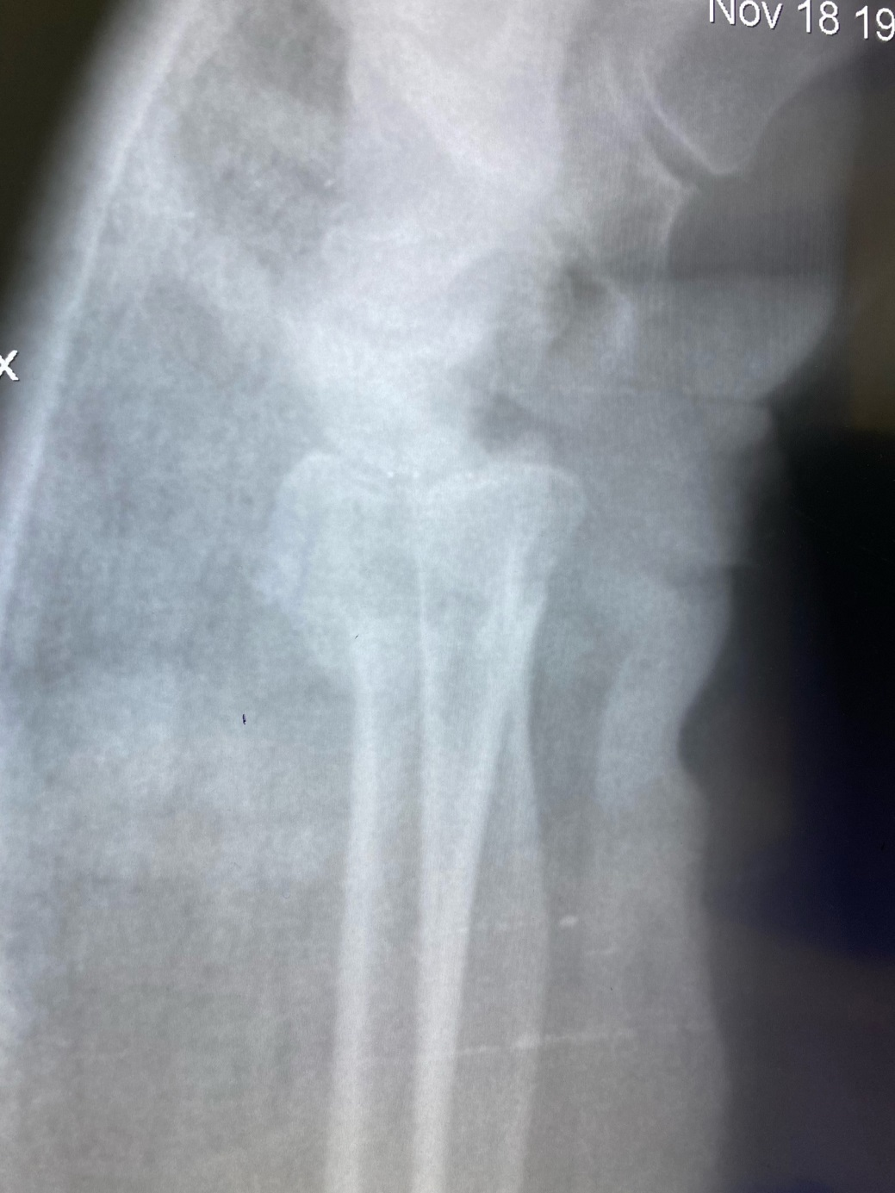
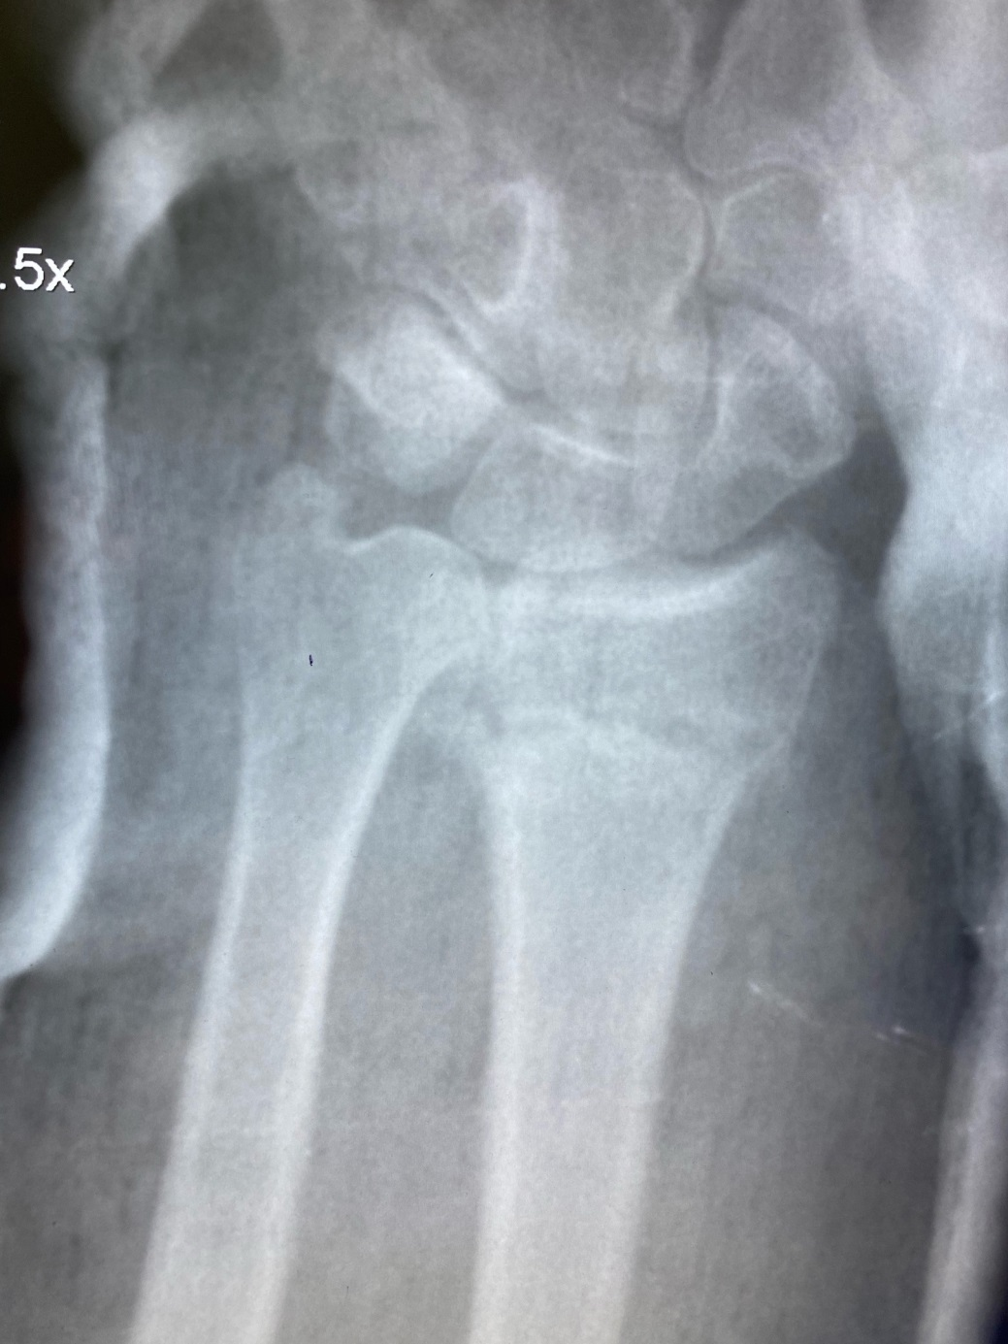

Slide 32
Пациент Н. 4 года
Жалобы на боль в н/3 правого предплечья, деформацию там же
An mr Со слов катался на коньках, упал, после чего появились вышеуказанные жалобы
St loc Правая верхняя конечность в вынужденном положении. Кожные покровы конечности без механических повреждений, чистые. Видимая угловая деформация н/3 предплечья, крепитация костных отломков при перемещении конечности. Осевая нагрузка положительна. Движения в смежных суставах ограничены из-за боли. Чувствительность, кровоснабжение пальцев кистей сохранены.
Выполнено: Осмотр, Рентгенография: перелом обеих костей правого предплечья со смещением, обезболивание, Закрытая ручная репозиция (угловое смещение устранено, захождение отломков сохраняется), направление в КМКБ №20 г.Красноярск.

Slide 33
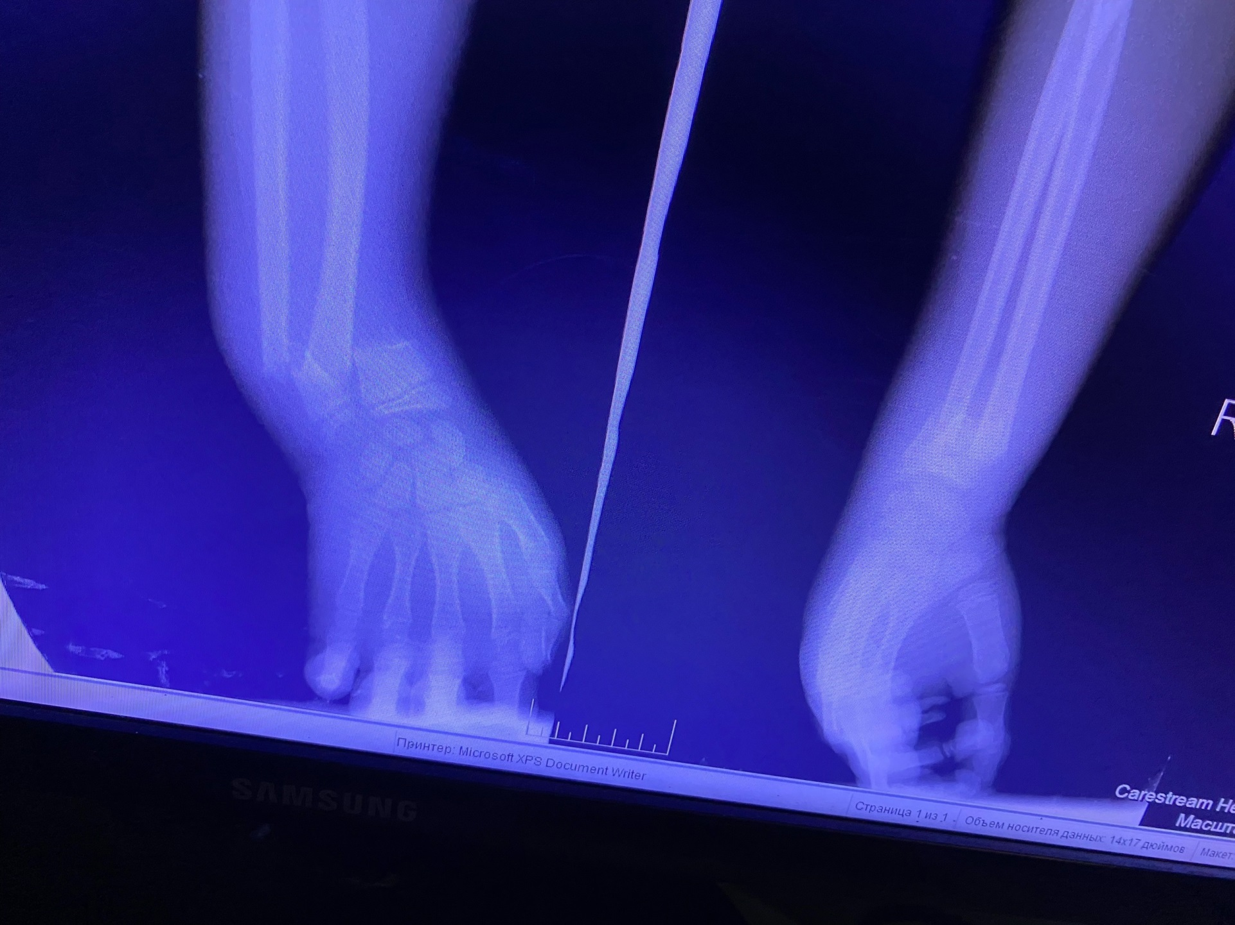

Slide 34
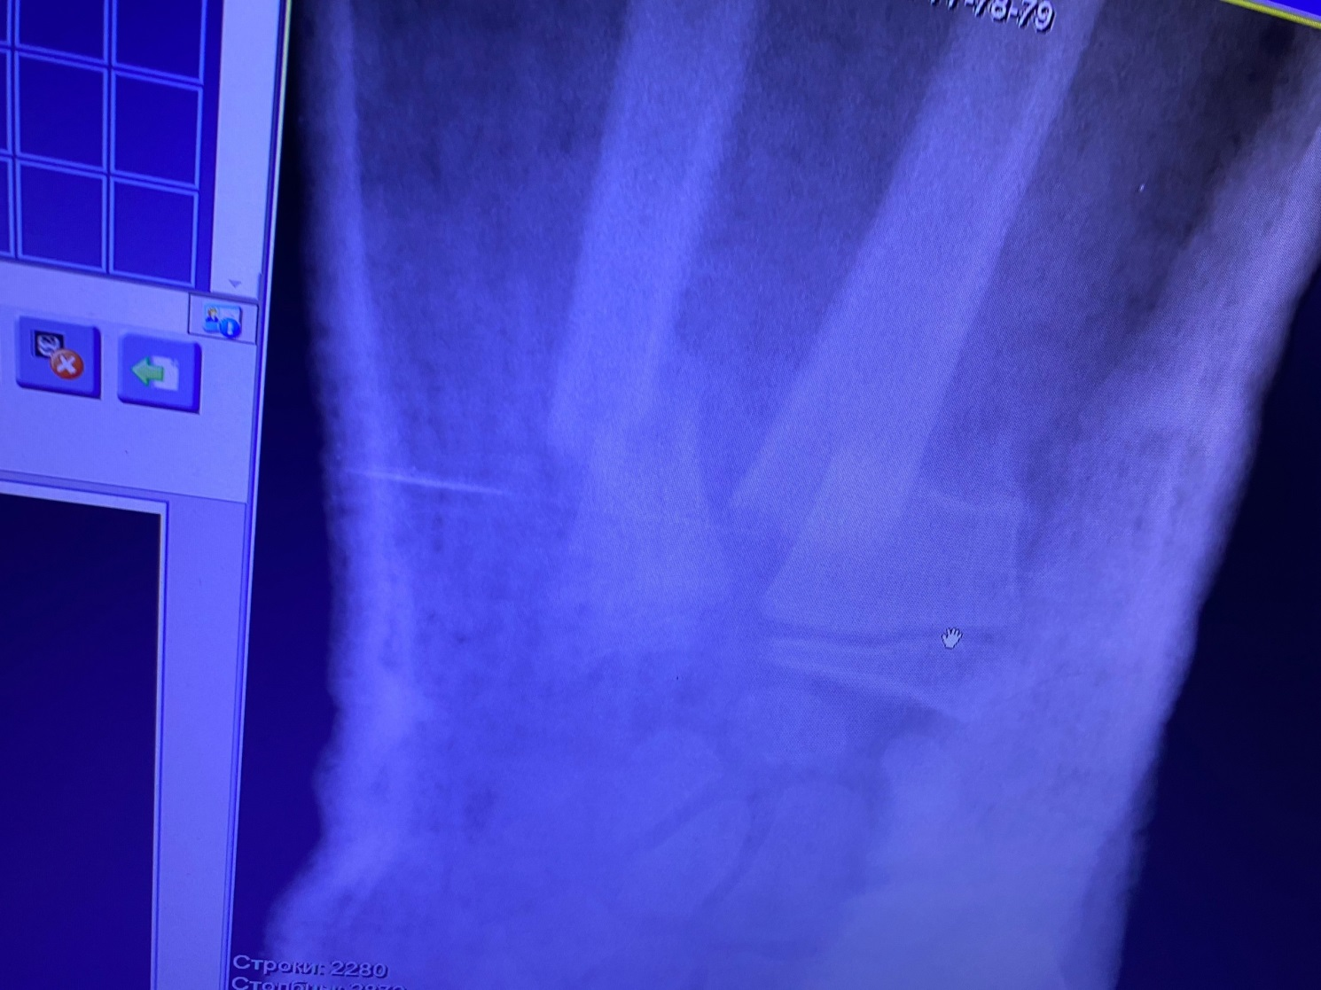

Slide 35
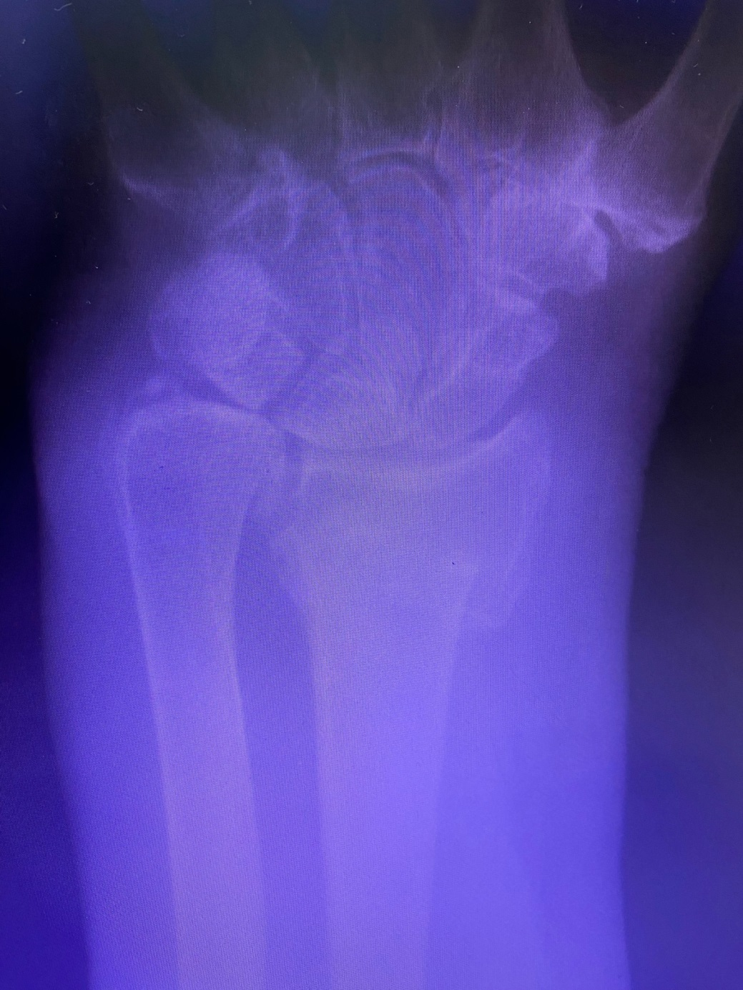
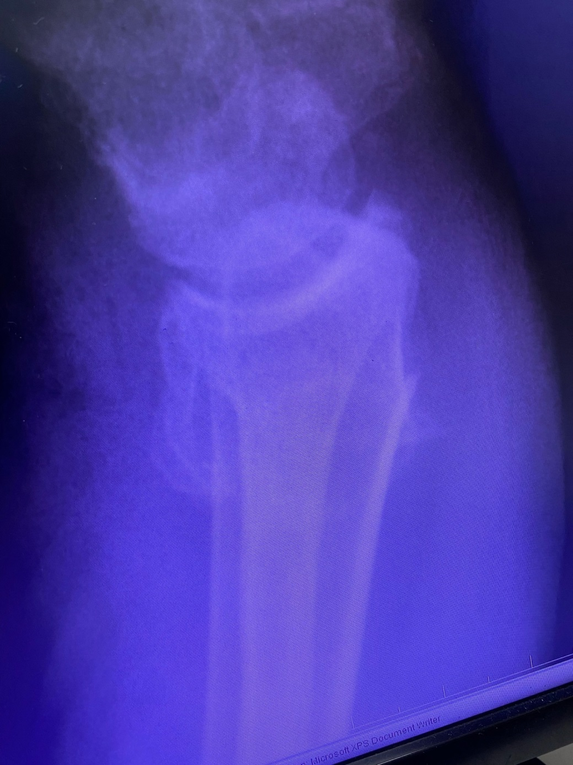

Slide 36
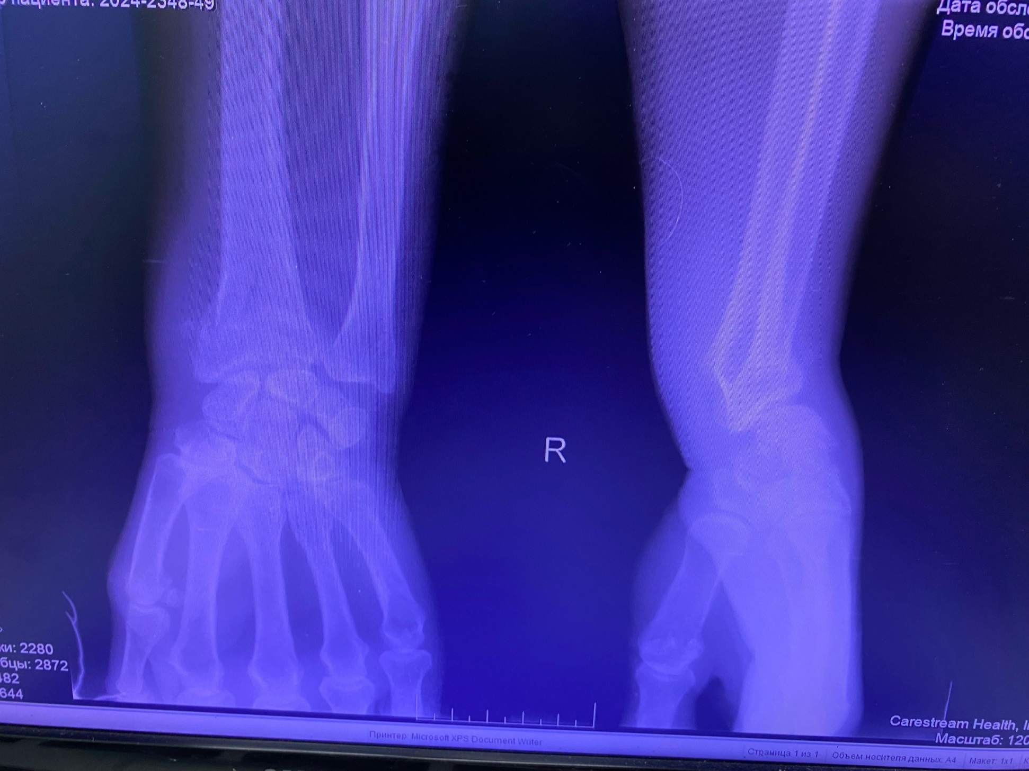

Slide 37
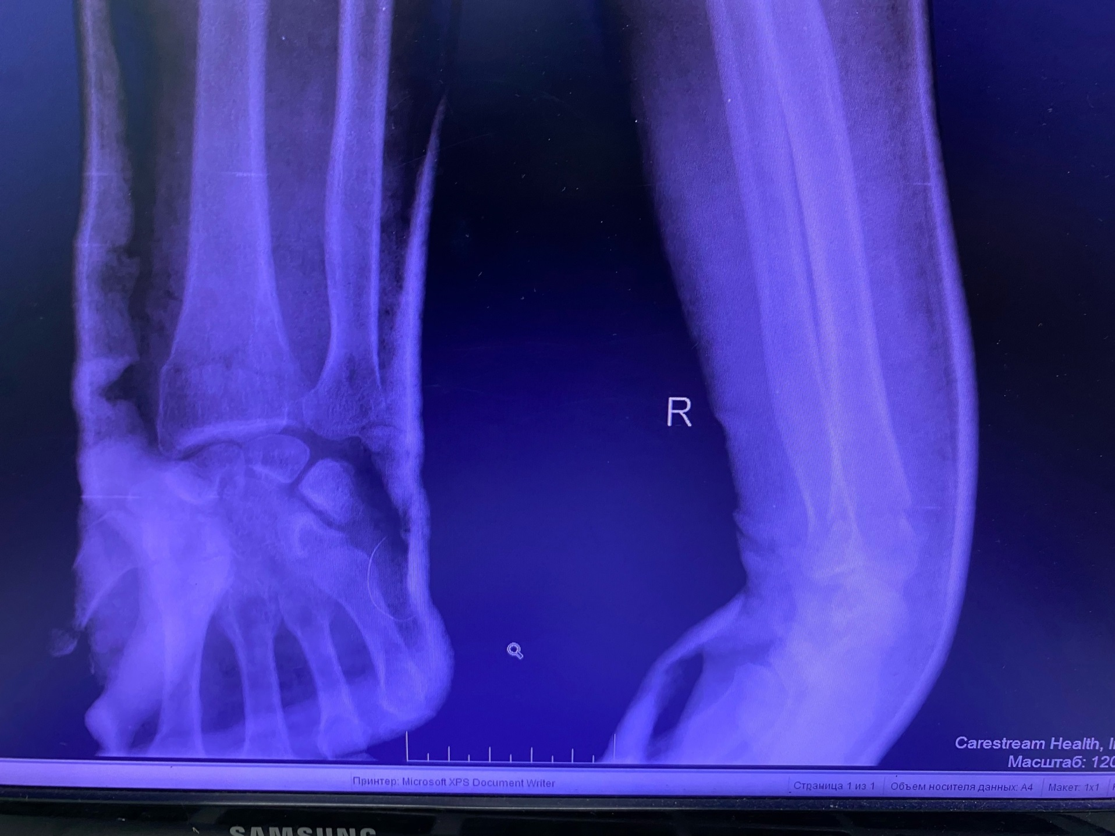

Slide 38
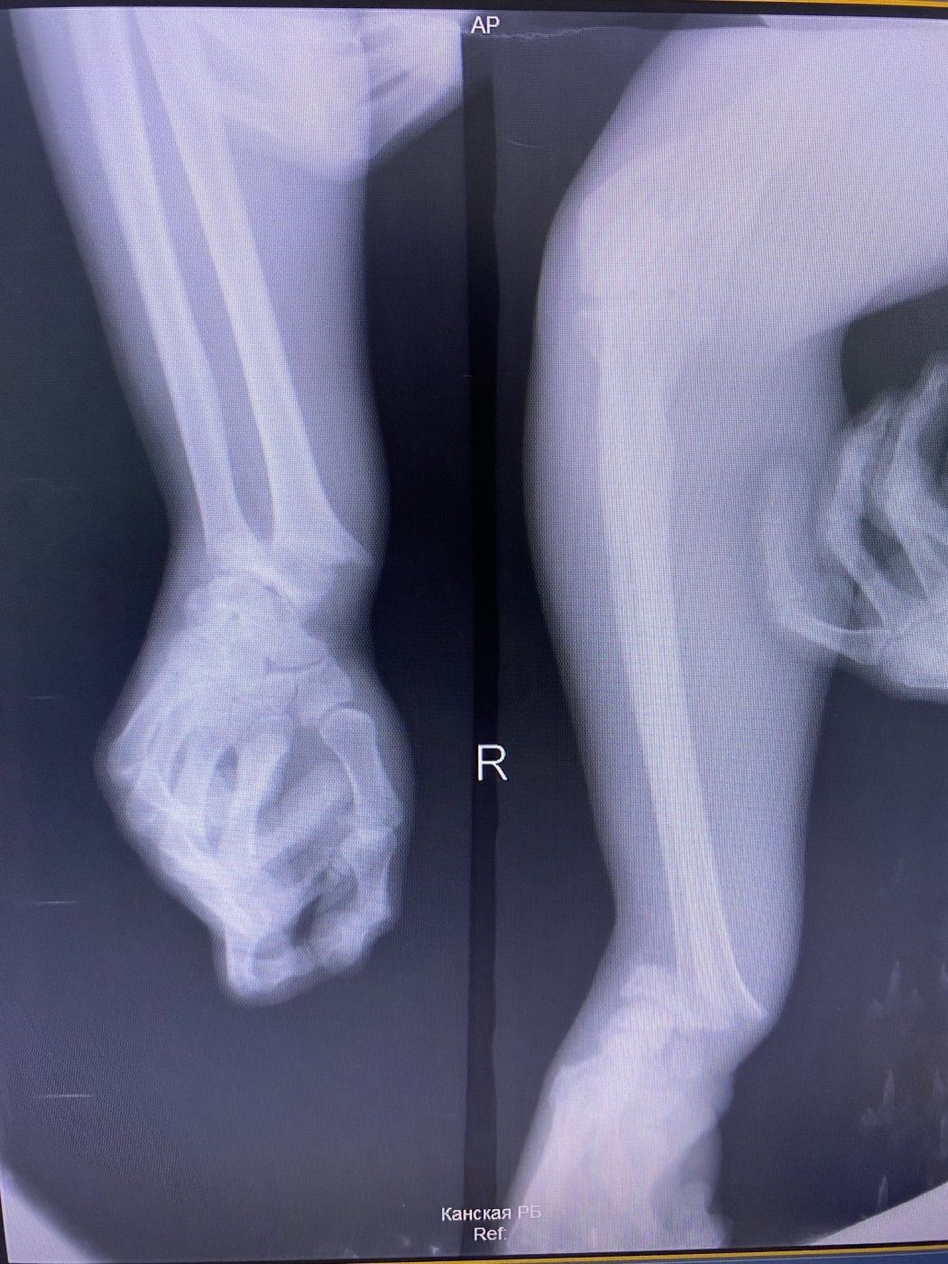
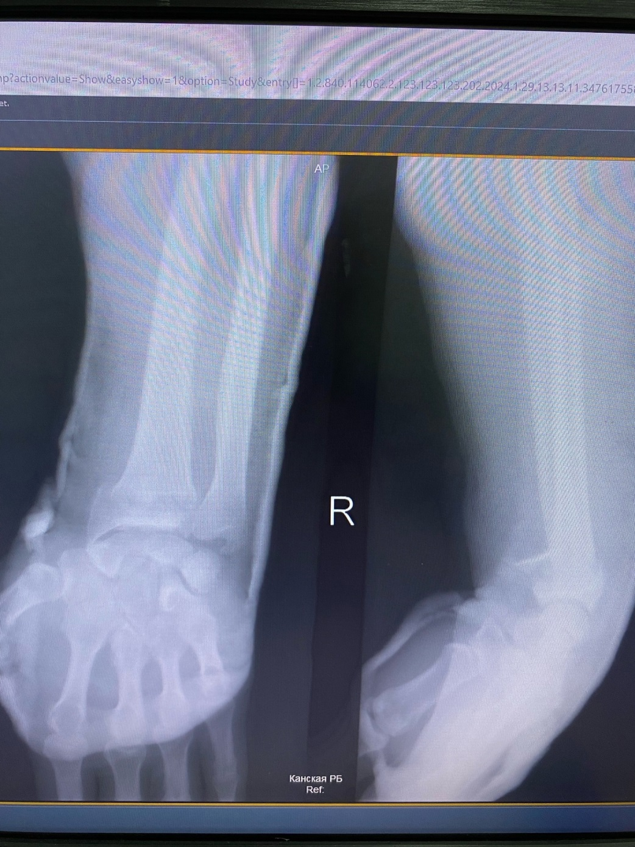

Slide 39
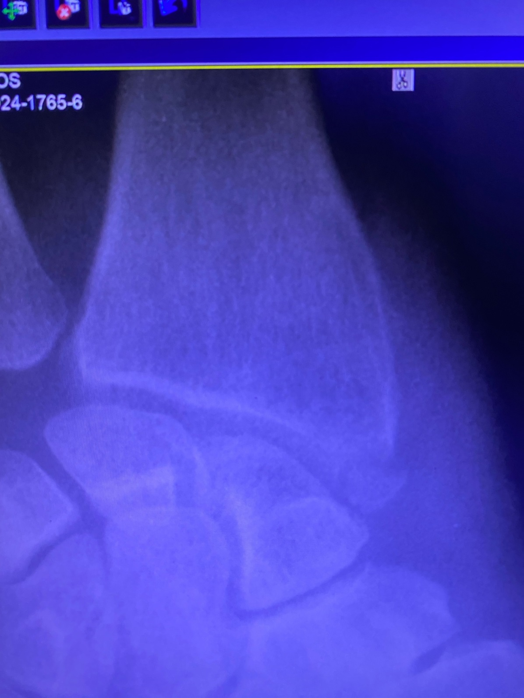

Slide 40
Перелом костей таза
Пациент Д. 56 лет
Жалобы на боли в тазобедренном суставе при ходьбе, нарушение опорной функции левой нижней конечности
An mr Со слов упал 1,5 недели назад, после чего появились вышеуказанные жалобы
St loc Пациент перемещается самостоятельно с опорой на костыли, прихрамывая на левую ниж. конечность. Кожа конечности чистая, без механических повреждений. Пальпация области тазобедренного сустава незначительно безболезненная, крепитации, пат подвижности, деформации не определяю. С-м прилипшей пятки отрицательный. Движения в тазобедренных суставах в полном объеме, несколько болезненны, осевая нагрузка и опора на конечность резко болезненна. Чувствительность и кровоснабжение стоп сохранены.
Выполнено: Осмотр, Рентгенография: костной патологии не выявлено. КТ костей таза: внутрисуставной перелом подвздошной кости без смещения слева, перелом переднего края вертлужной впадины без смещения.
Рекомендовано консервативное лечение, постельный режим, обезболивающая терапия

Slide 41
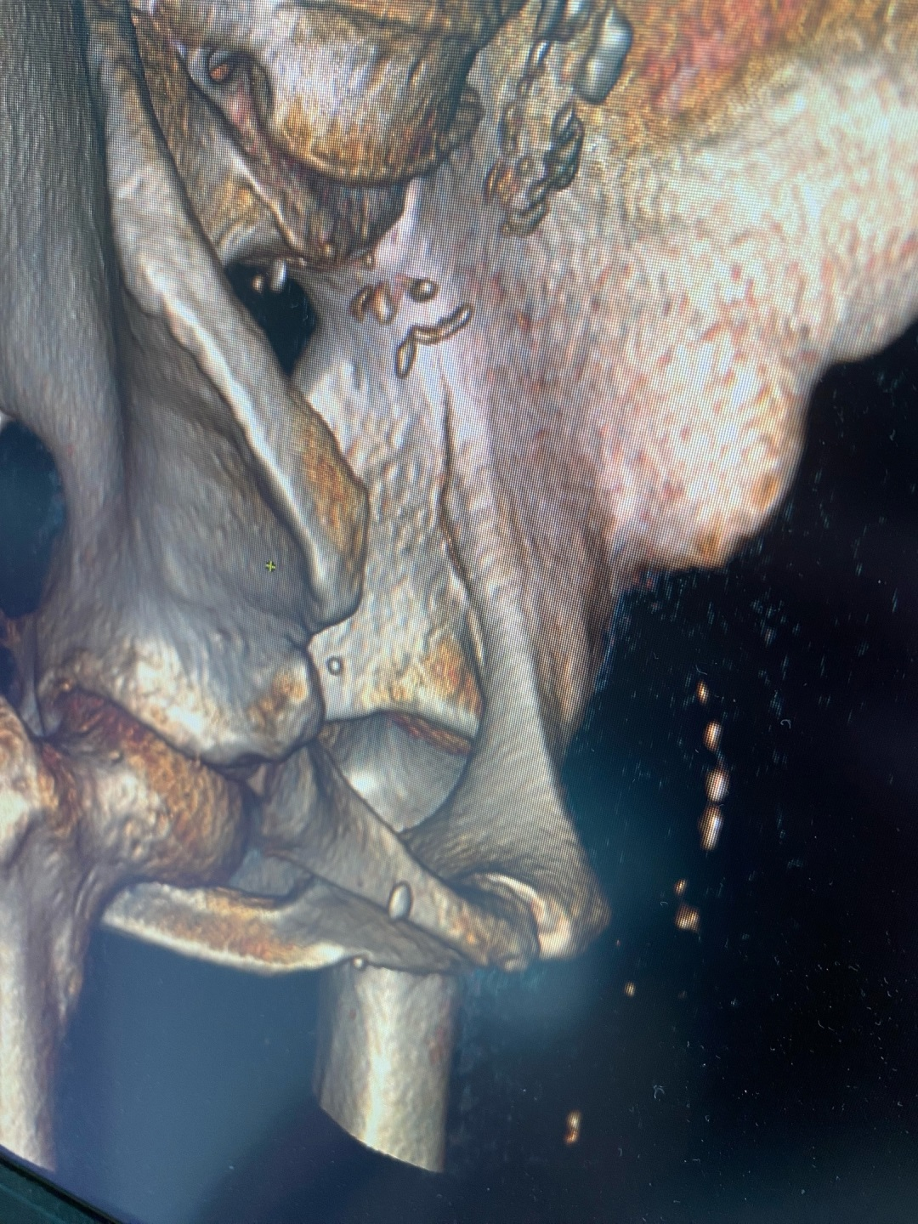
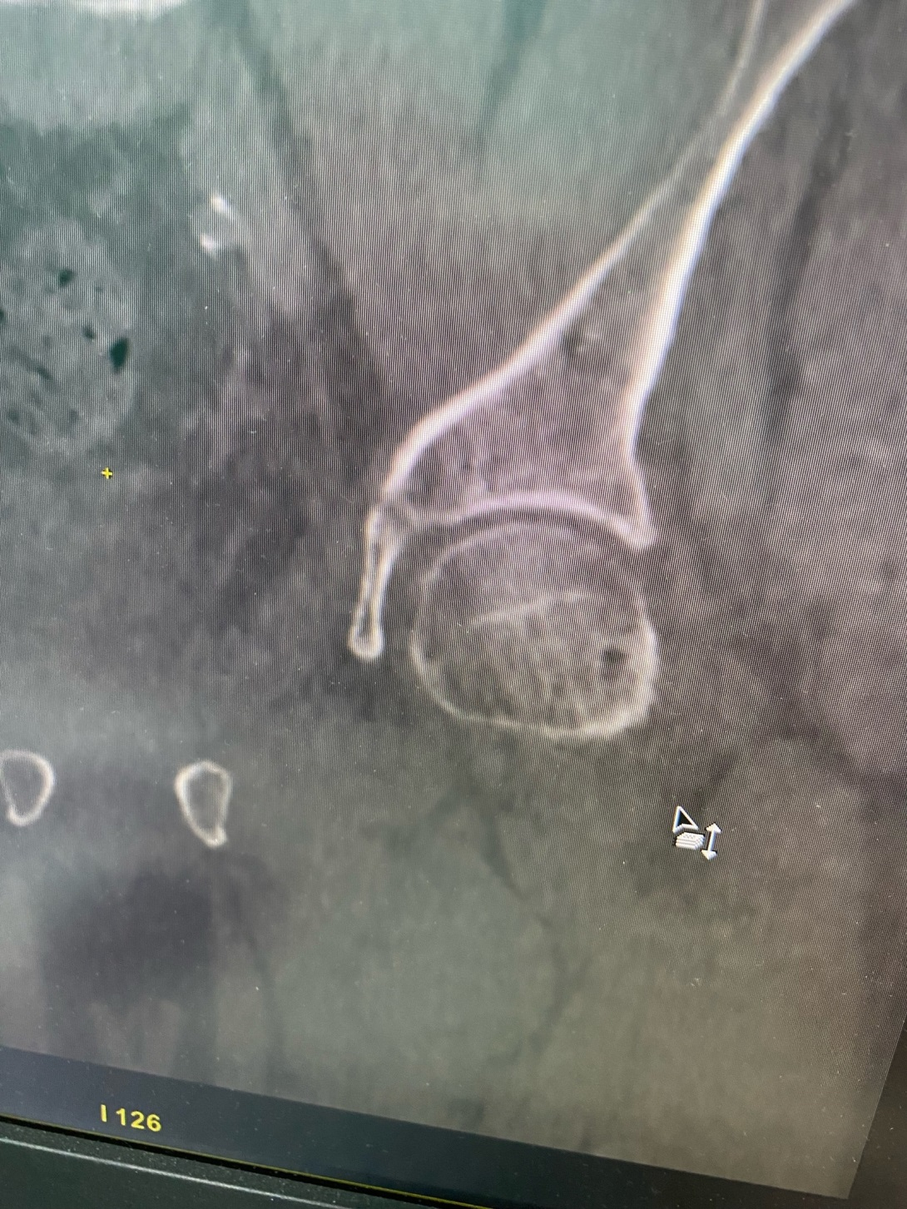

Slide 42
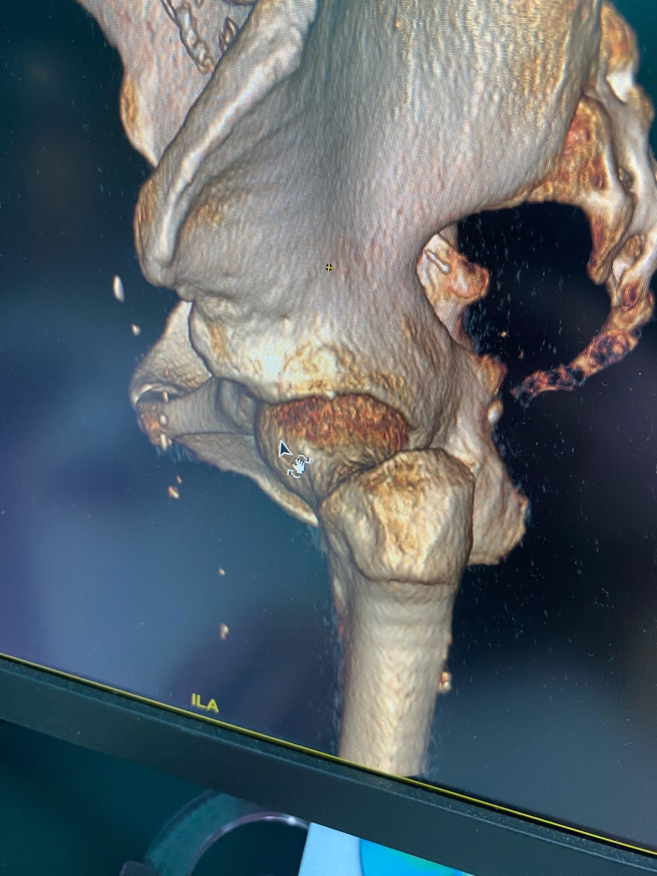

Slide 43
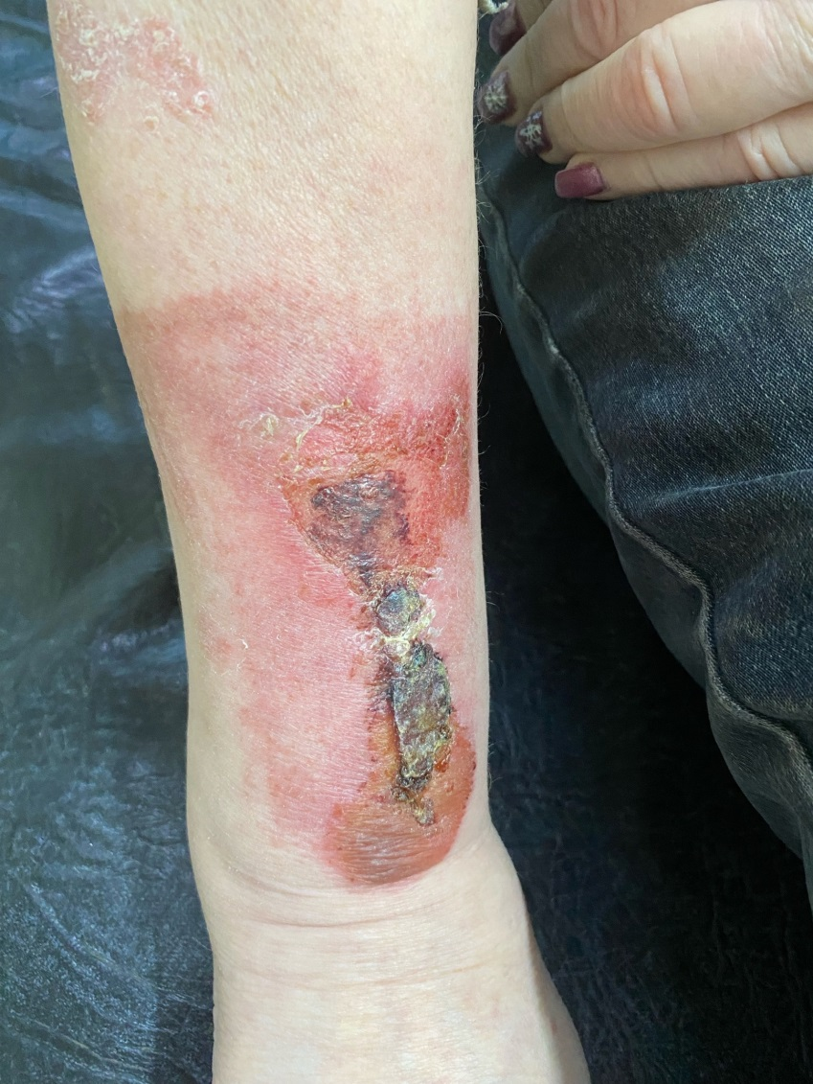
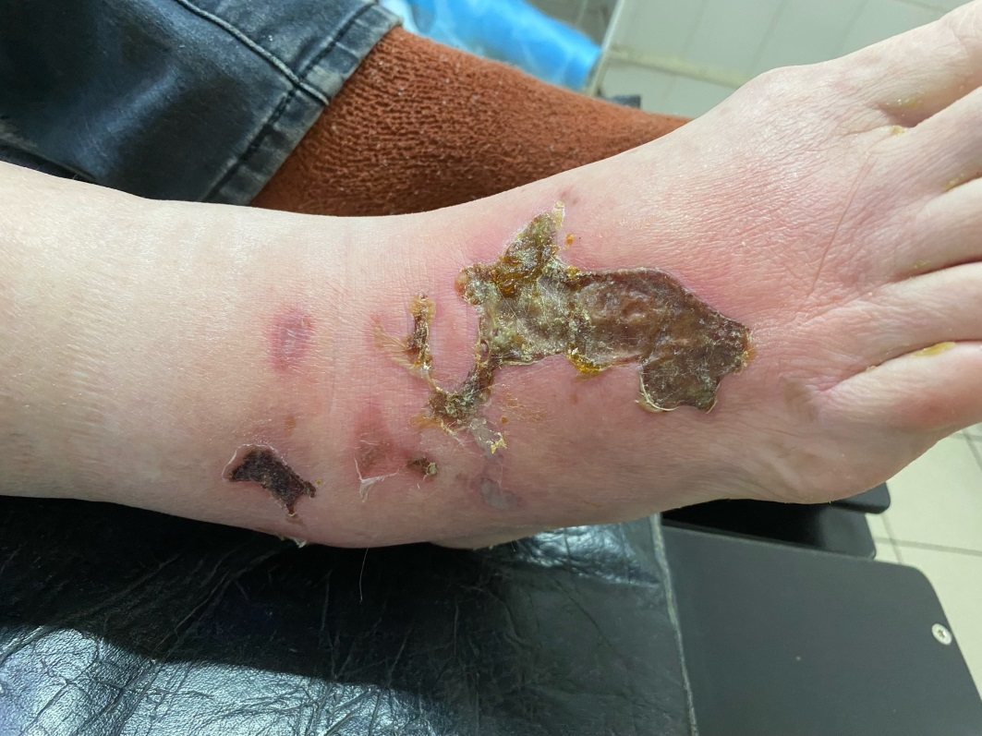
Ожоги

Slide 45
Обморожения

Slide 49
Пациентка 78лет
Жалобы на боли в левом тазобедренном суставе, обоих коленных суставах, деформацию коленных суставов.
An.mr. Со слов болеет в течение длительного времени, эндопротезирование левого тазобедренного сустава от 2018г
St loc: Перемещается самостоятельно с опорой на ходунки. Кожа обеих нижних конечностей чистая, без механических и иных повреждений. Локальная болезненность в левой паховой области, движения в суставе резко ограничены, болезненны, крепитации, деформации не определяется, осевая нагрузка сомнительная.
Локальная болезненность при пальпации обоих коленных суставов. Латеральная нестабильность обоих коленных суставов. Движения в суставах резко ограничены болезненны, контуры суставов сглажены, крепитации не определяется, осевая нагрузка отрицательная. Чувствительность, кровоснабжение стоп сохранены.

Slide 54
Спасибо за внимание!

